Slide 1
„Ežiukų“ grupės vaikų projektas
„Žaidimai su šviesa“
Parengė: mokytoja Julija Kreivėnienė
Projektą vykdė: mokytojos Julija Kreivėnienė ir Aldona Nevidomskienė

Slide 2
Projekto tikslas :
Ugdyti vaikų meninę raišką, plėtoti kūrybines galias naudojant netradicines, inovatyvias priemones.
Uždaviniai:
*Suteikti galimybę puoselėti asmeninį kūrybiškumą, patirtį, džiaugsmą kuriant;
* Ugdyti pasitikėjimą savimi, norą mokytis;
*Lavinti ugdytinių smulkiosios motorikos gebėjimus.

Slide 3
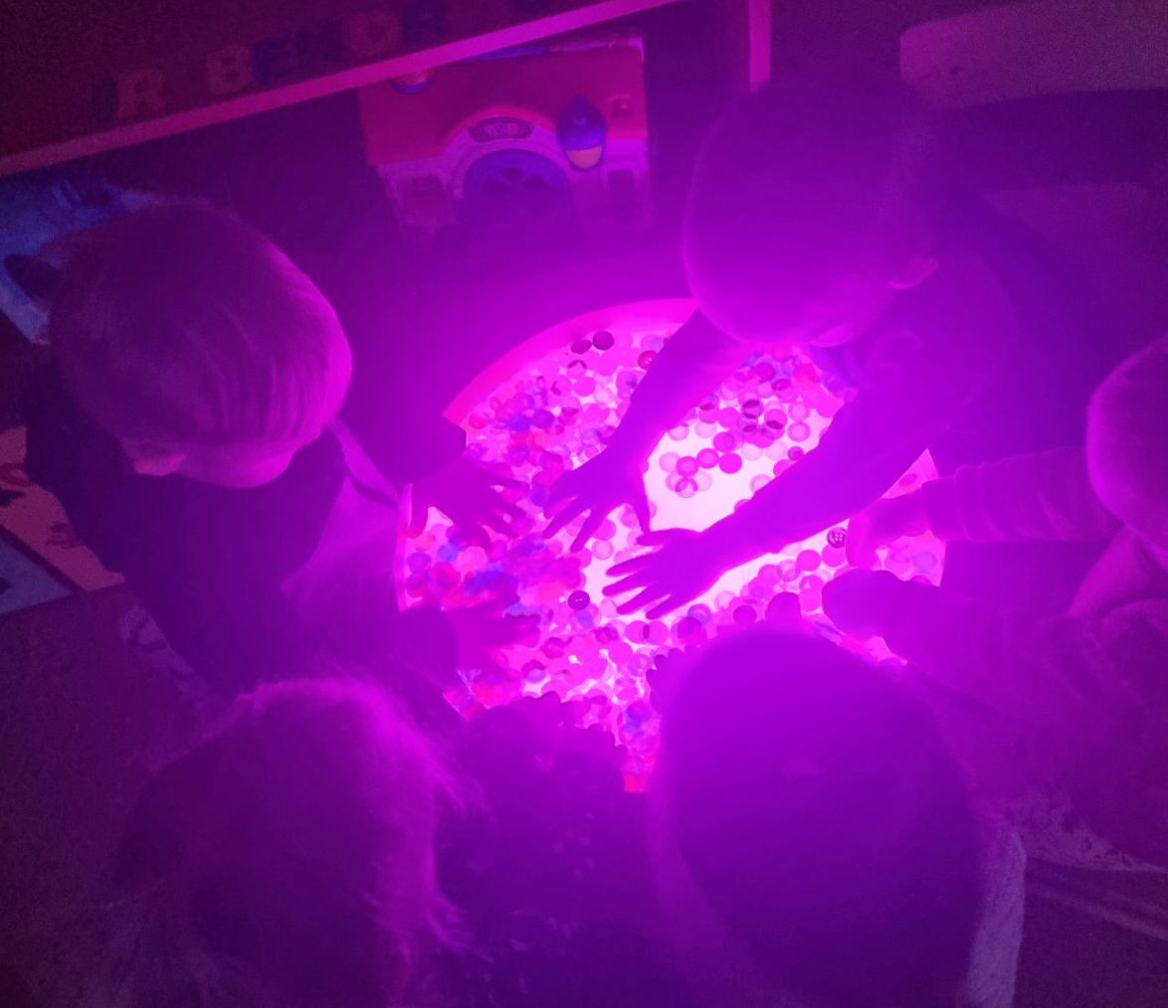
Kūrybiniai žaidimai su šviesos stalu
„Veikla su šviesos mozaikos detalėmis“

Slide 4
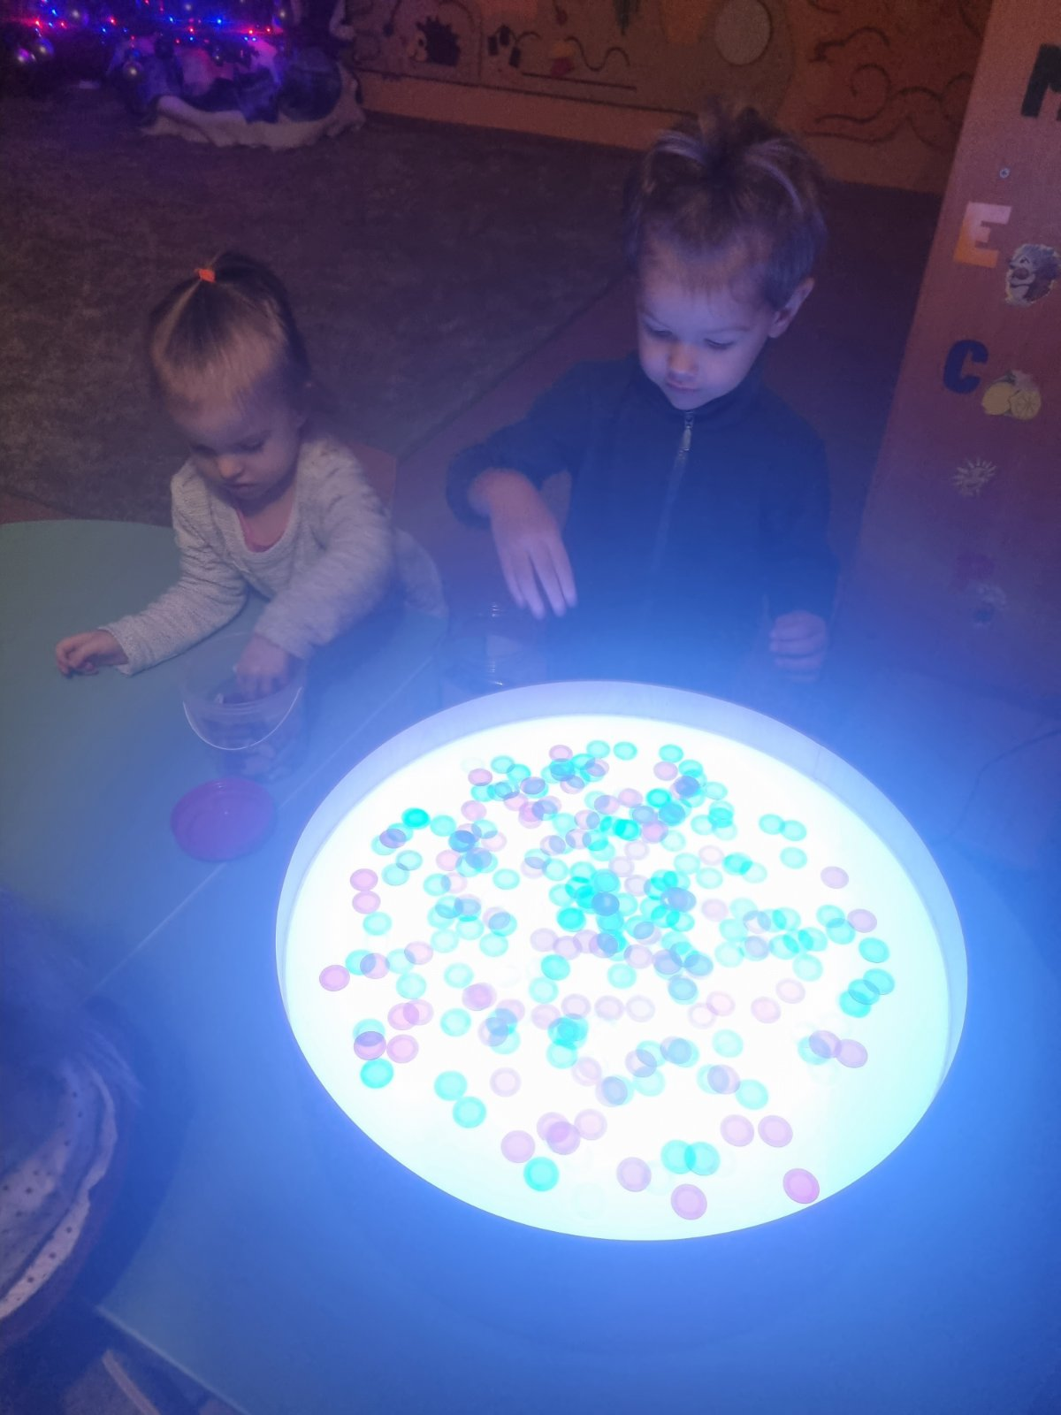

Slide 5
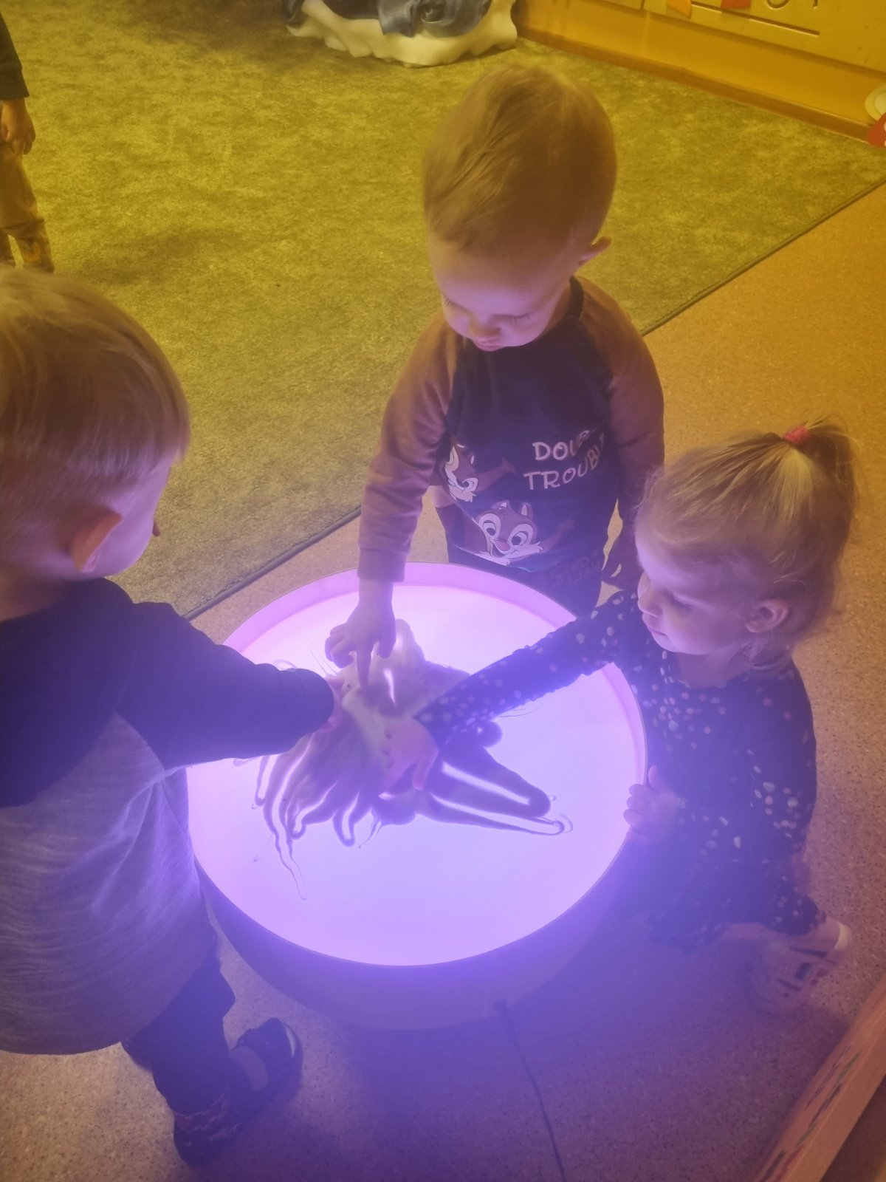
„Veikla su smėliu“

Slide 6
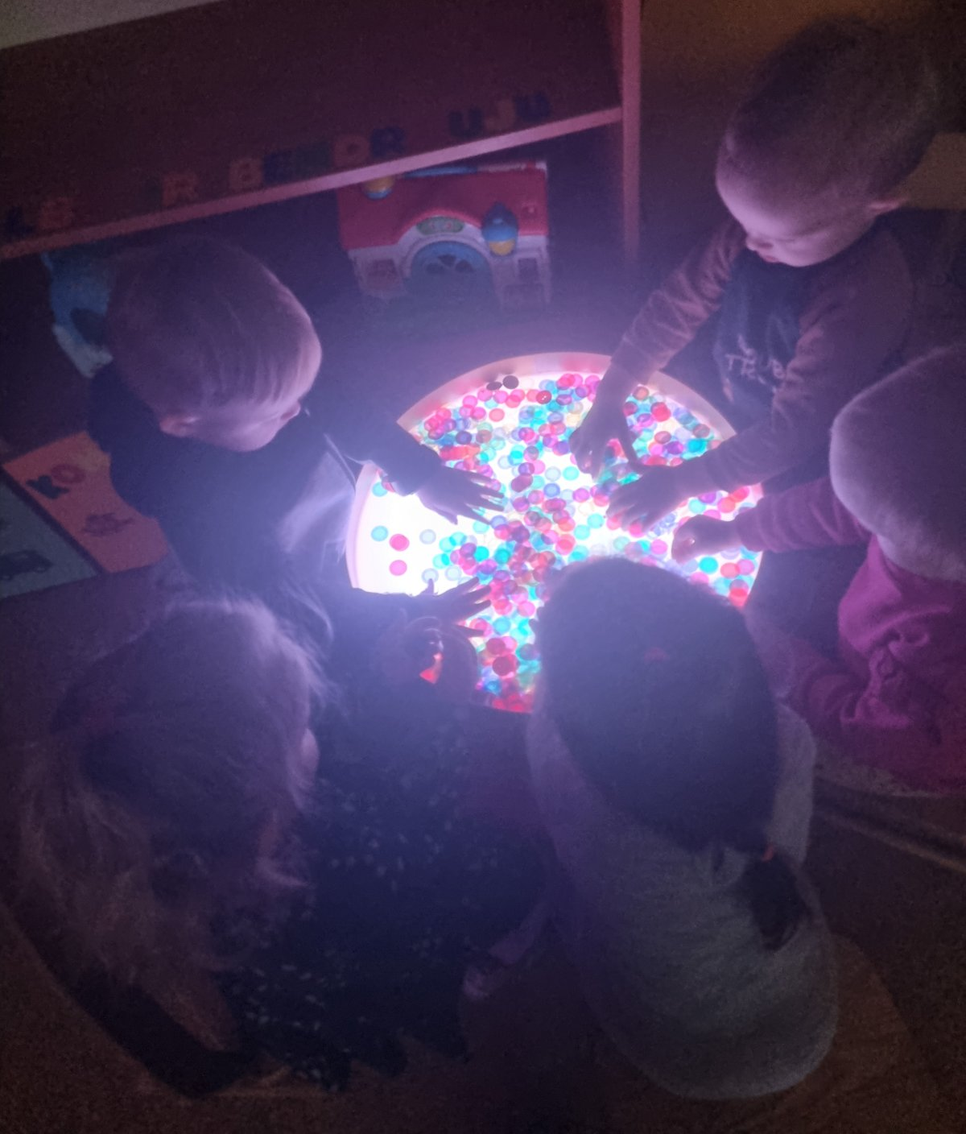
„Veikla su šviesos mozaikos detalėmis“

Slide 7
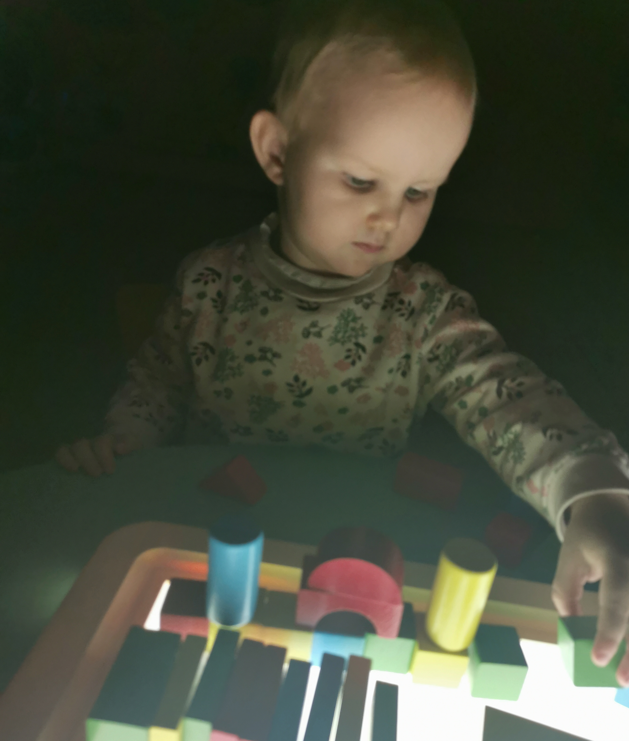
„Konstavimas ant šviesos stalo. Šešėlių stebėjimas“

Slide 8
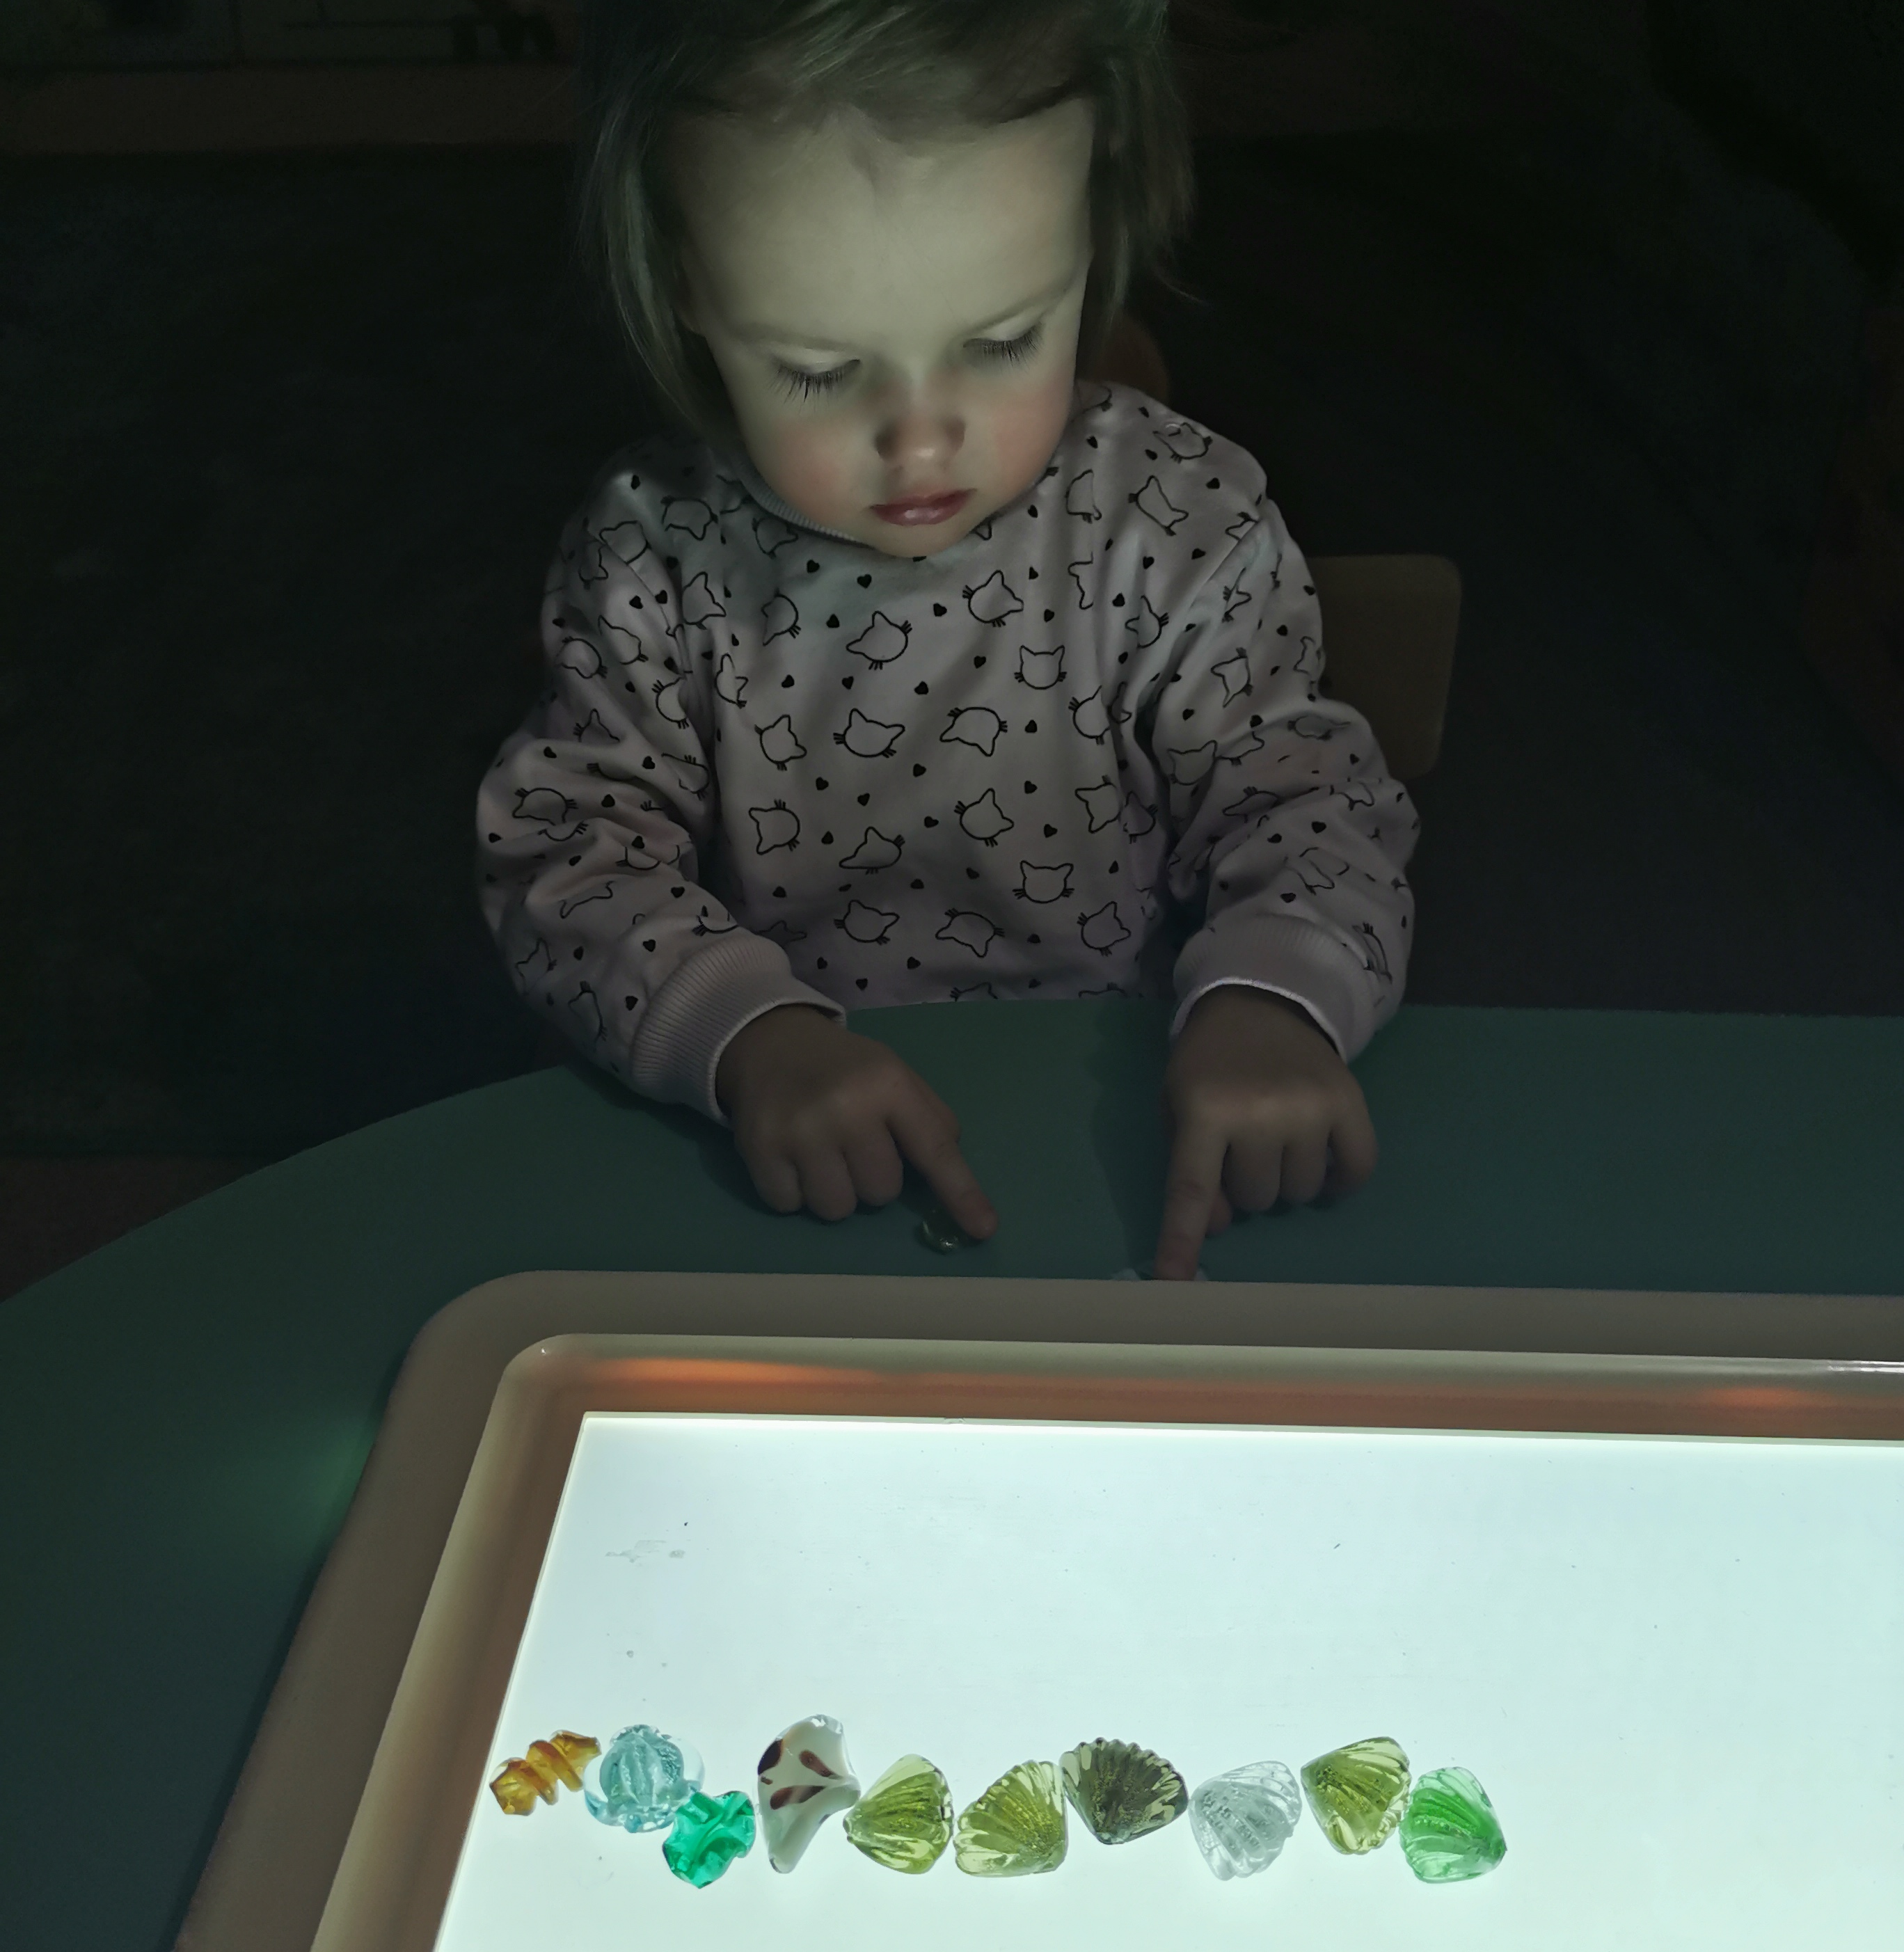
„Karoliukų mozaika“

Slide 9
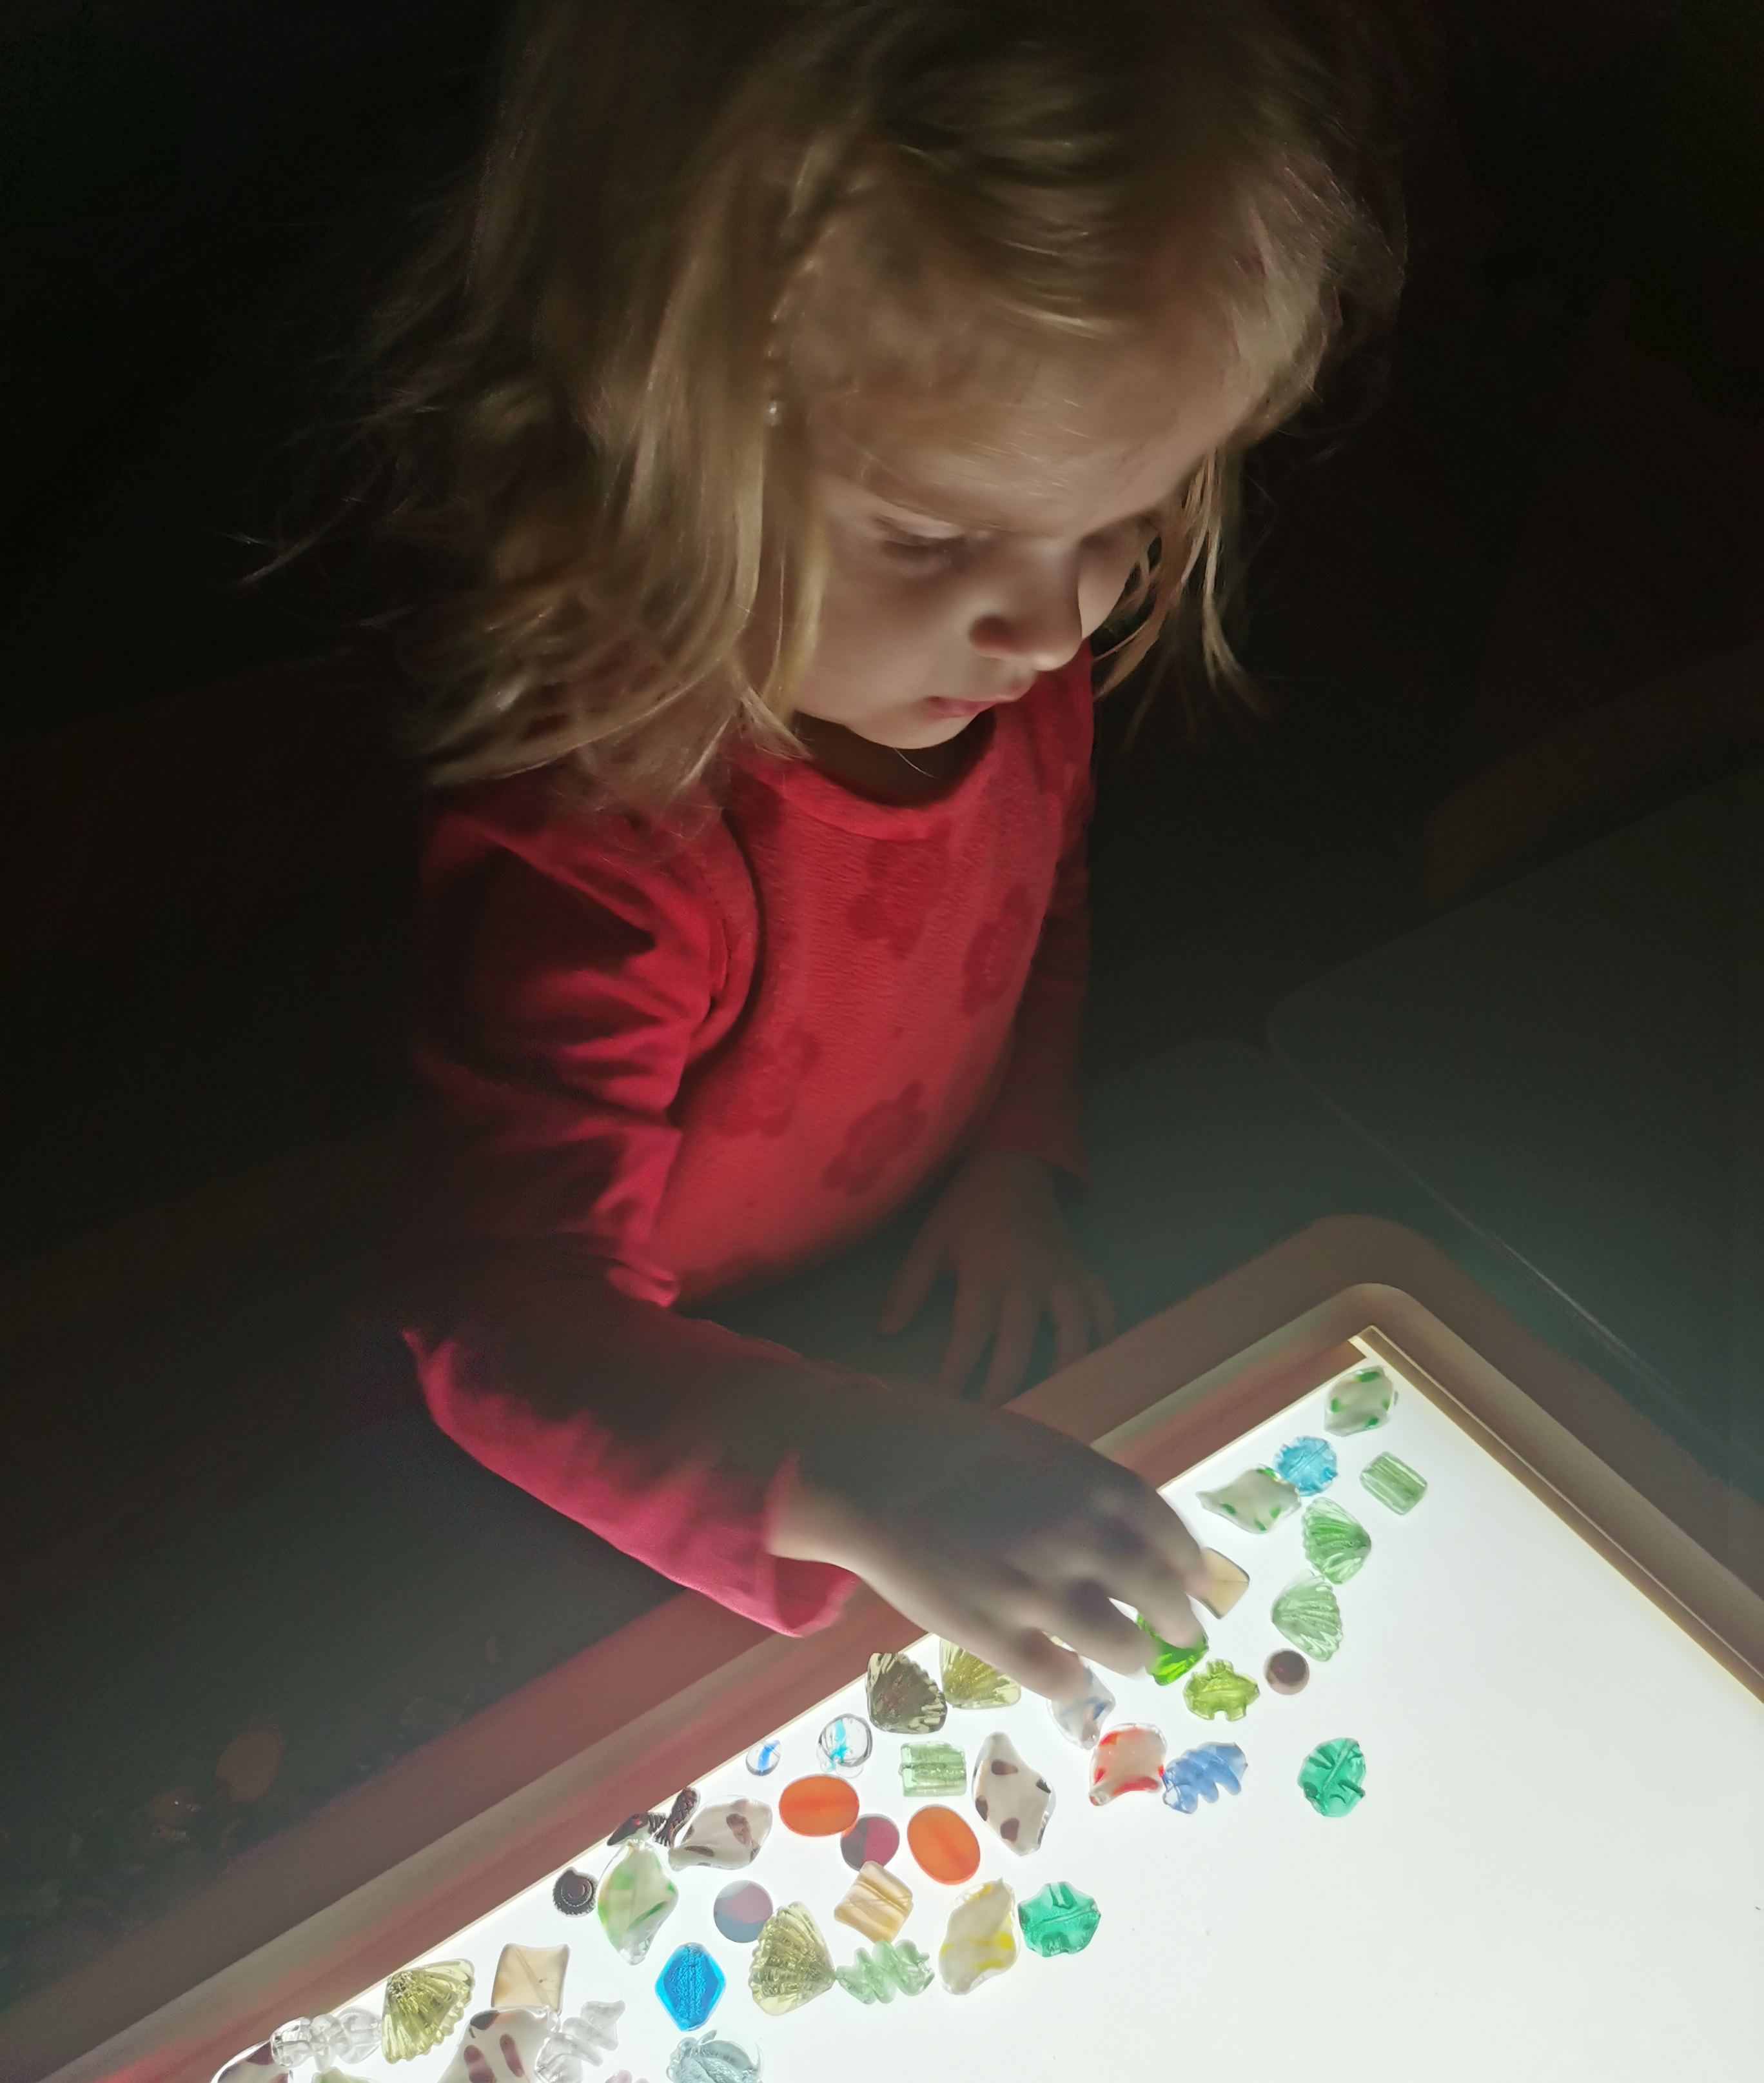


Slide 10
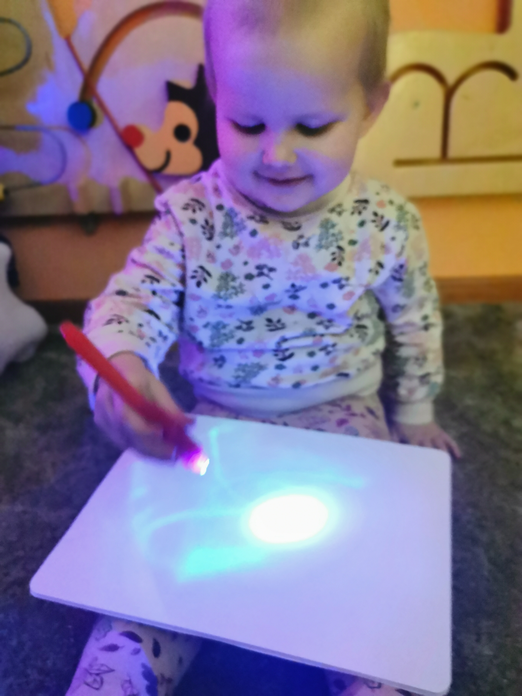
Kūrybinė veikla su interaktyvia šviesos lenta

Slide 11
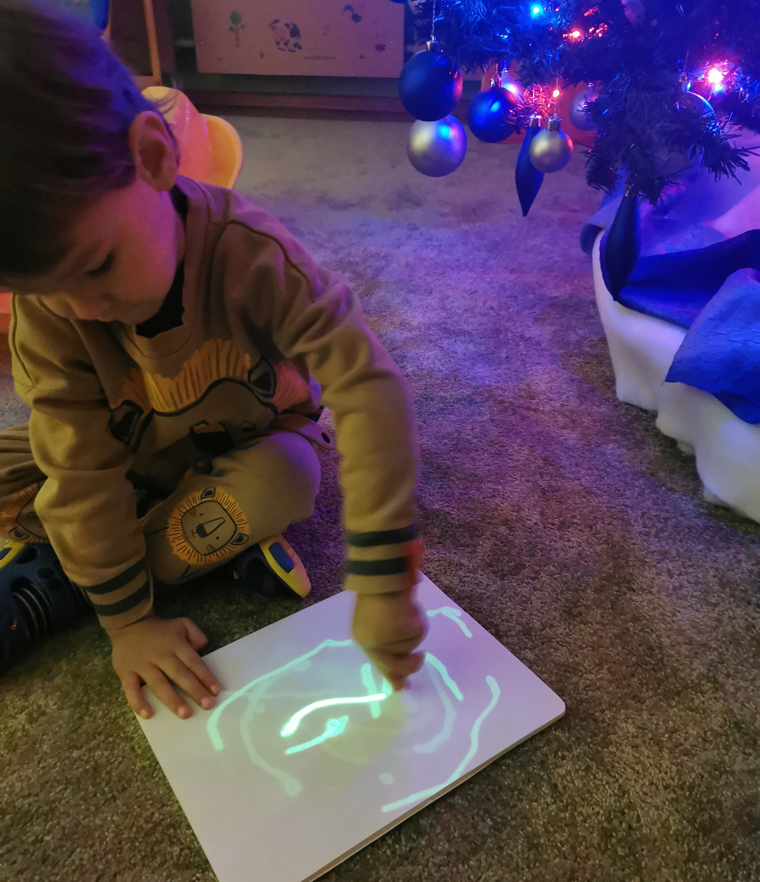
Nojus piešia šuniuką.

Slide 12
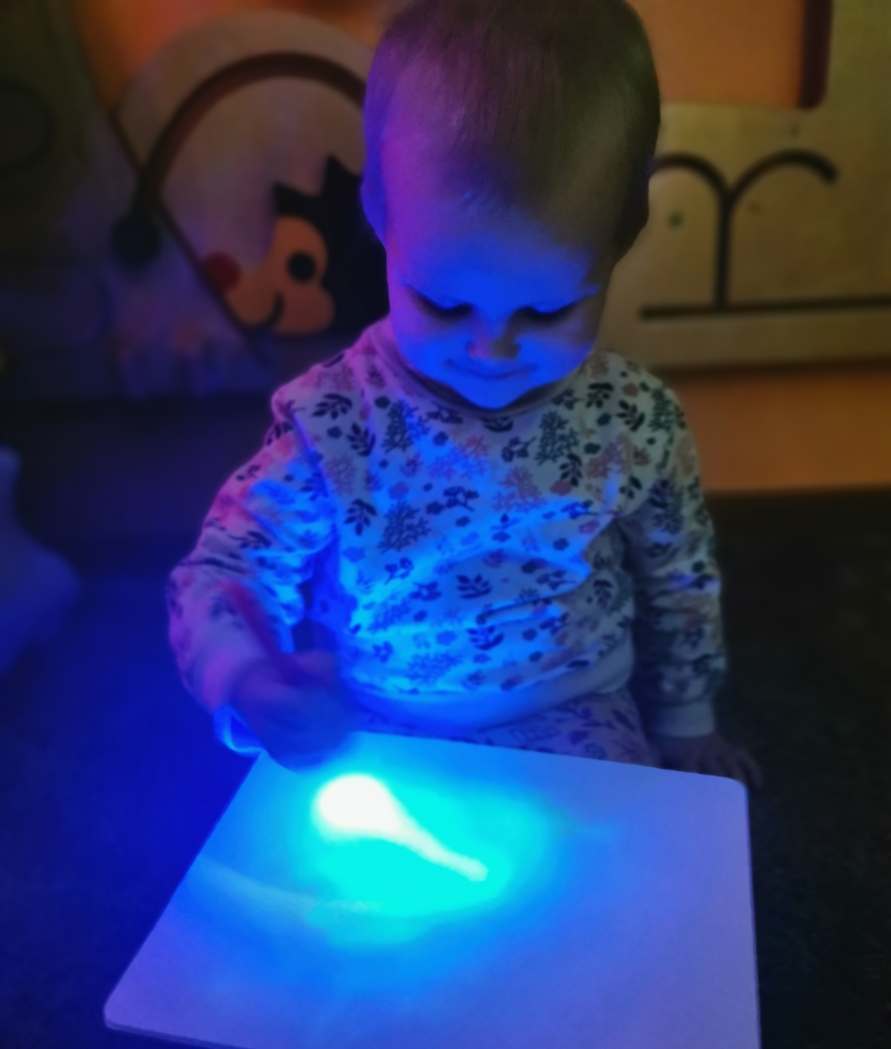
Amadėjos „Miau“.

Slide 13
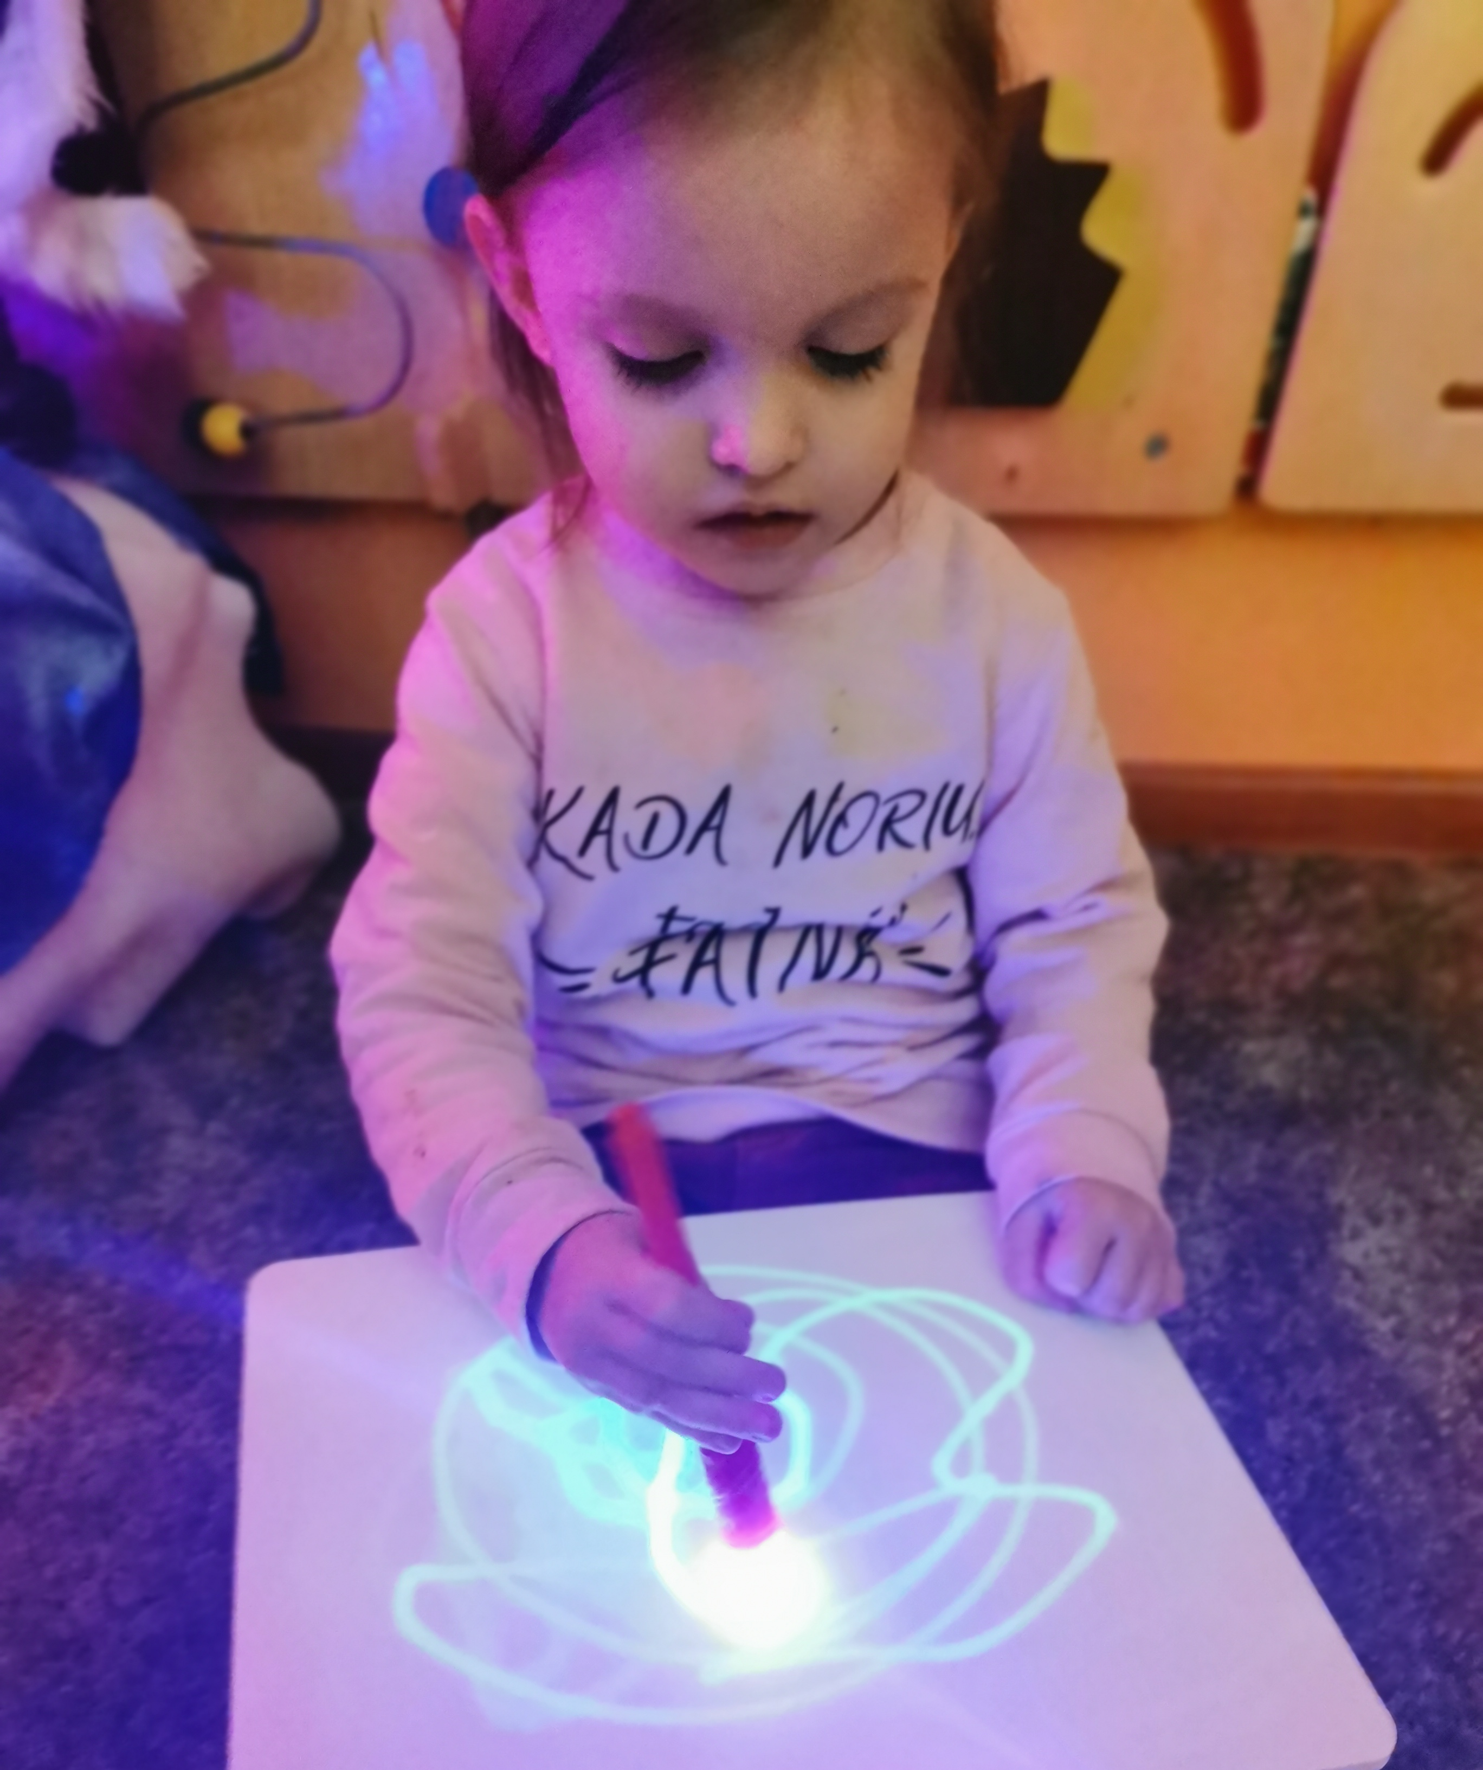
Leila paslapties neatskleidė.

Slide 14
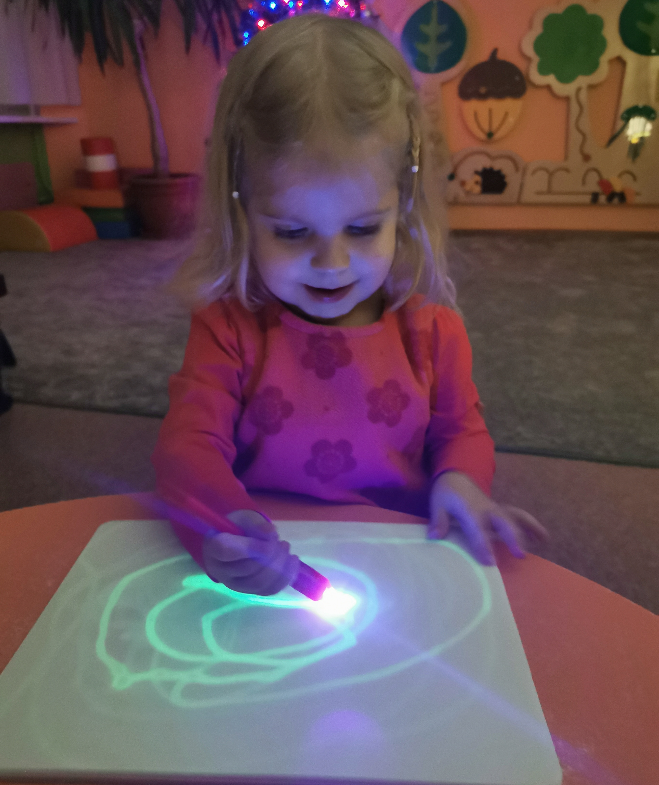
„Čia grybas!“

Slide 15
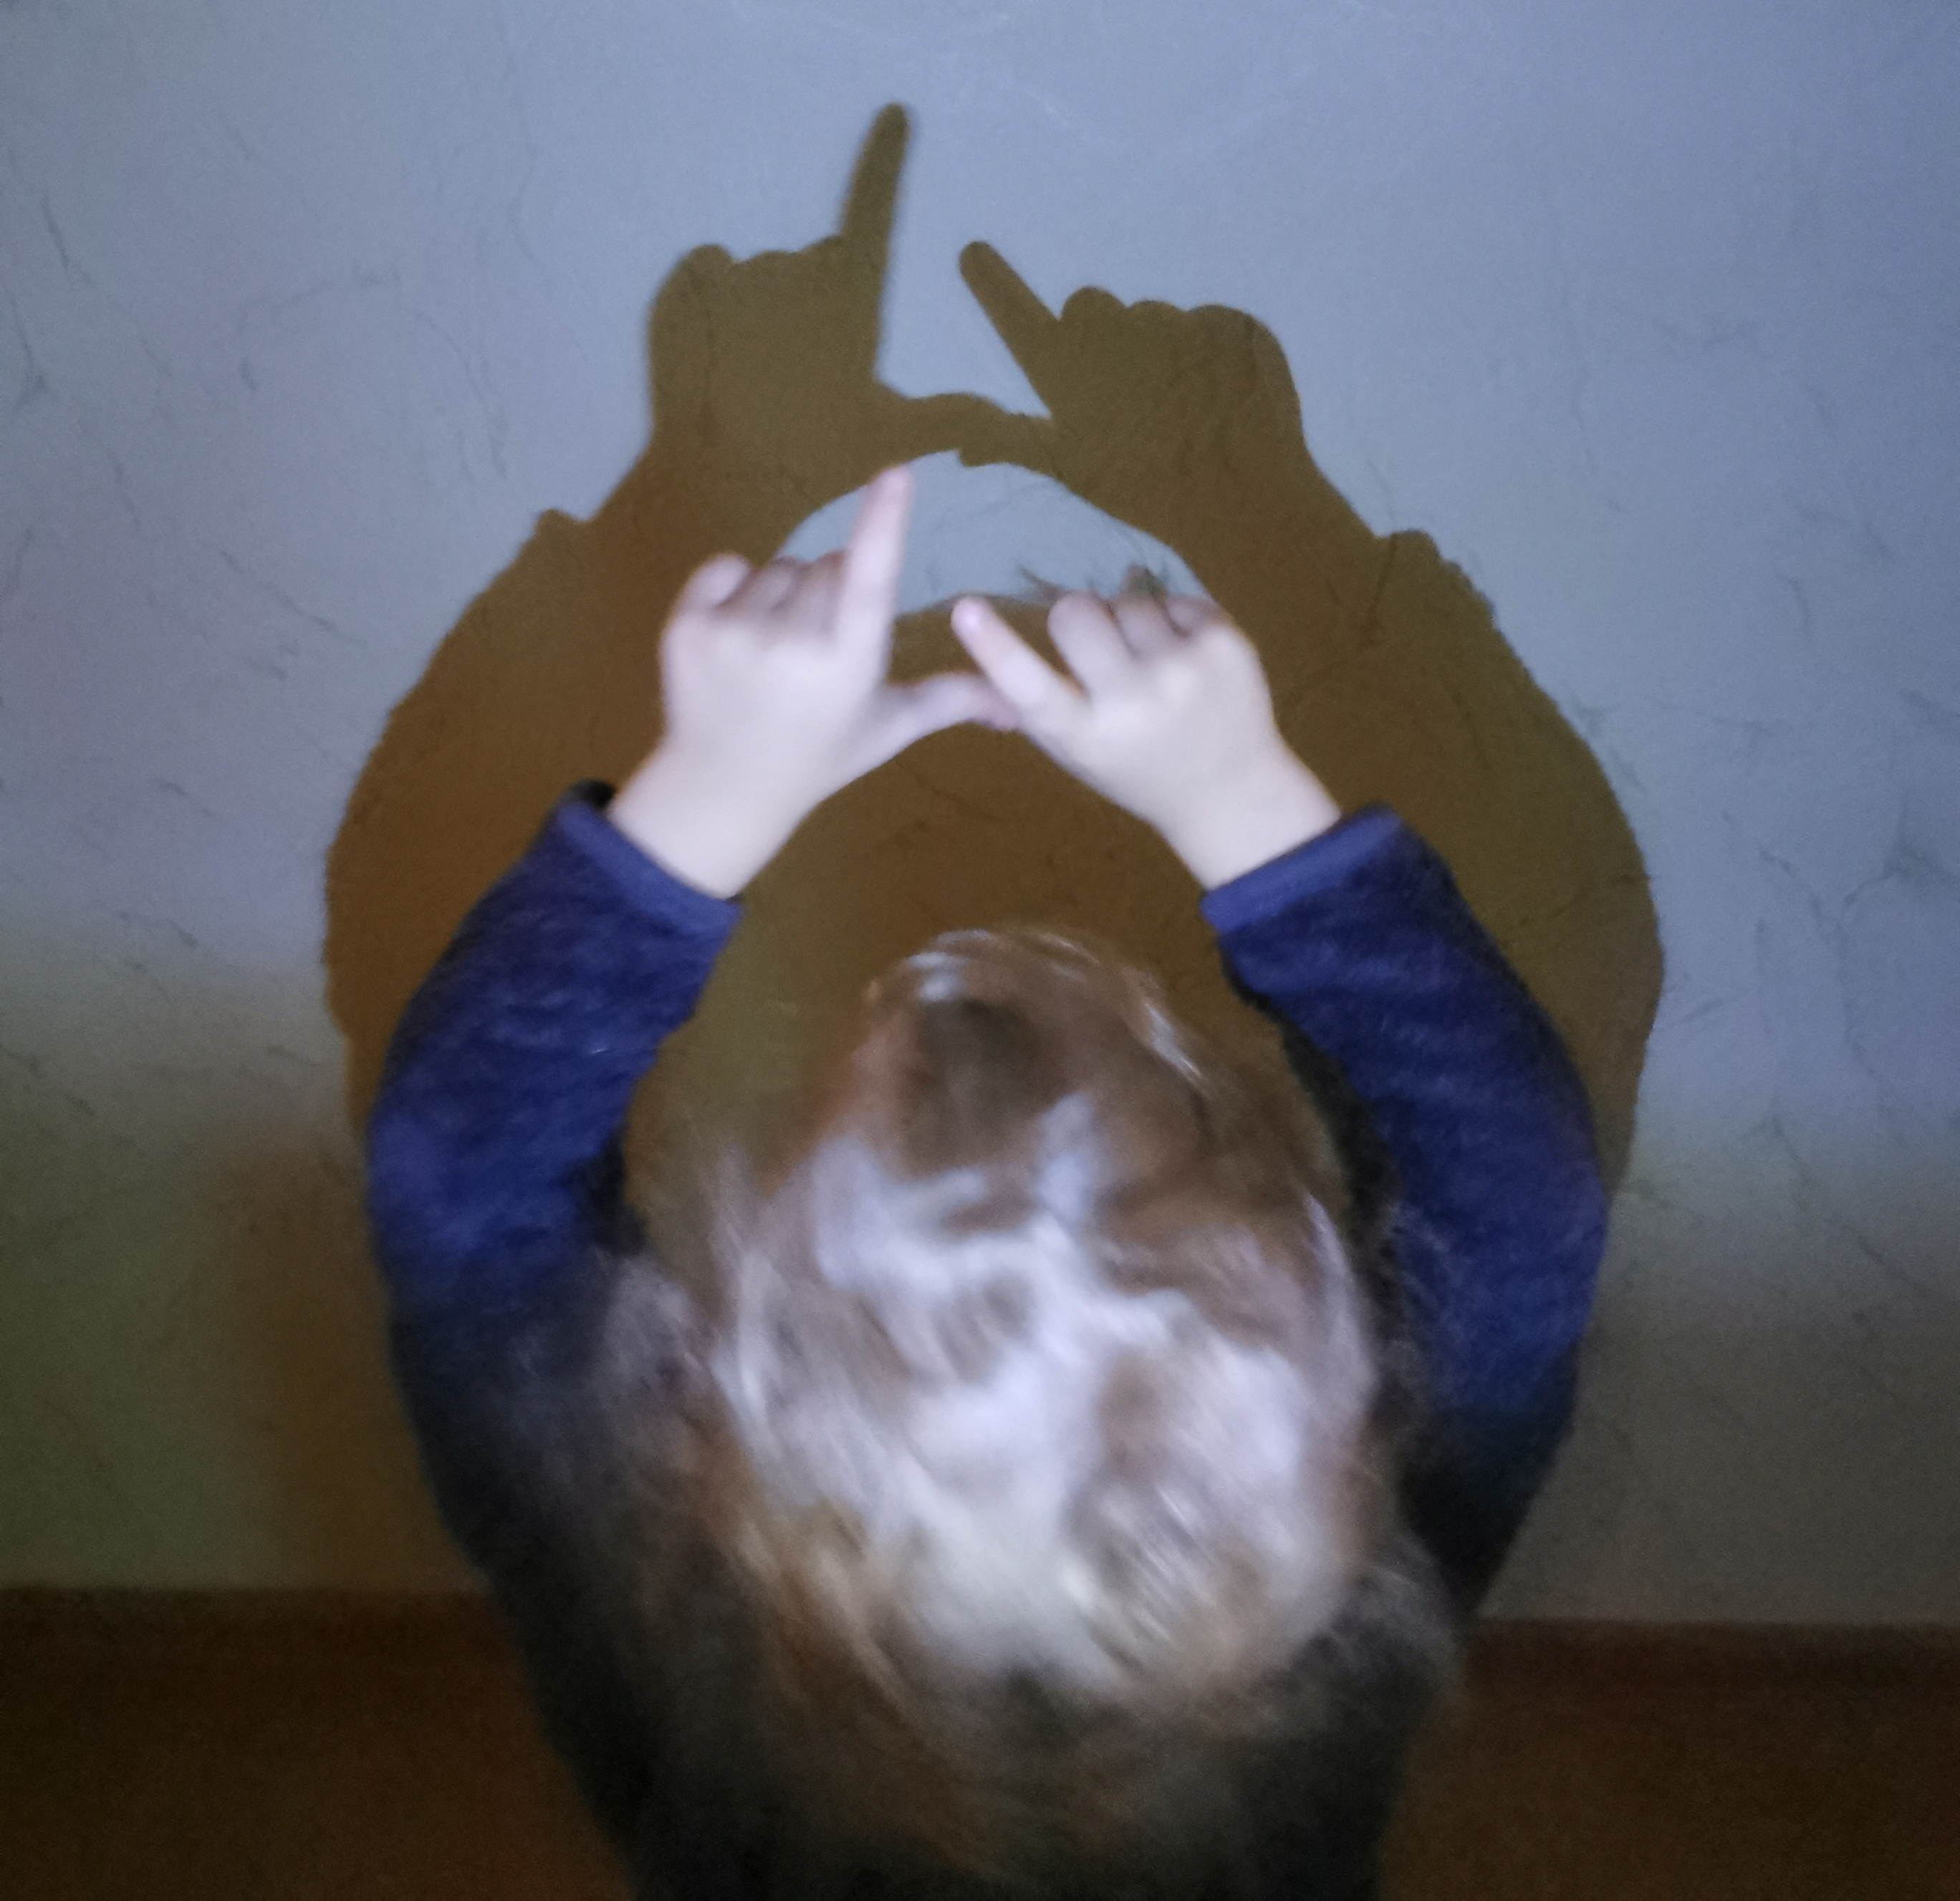
Šešėlių žaidimai

Slide 16
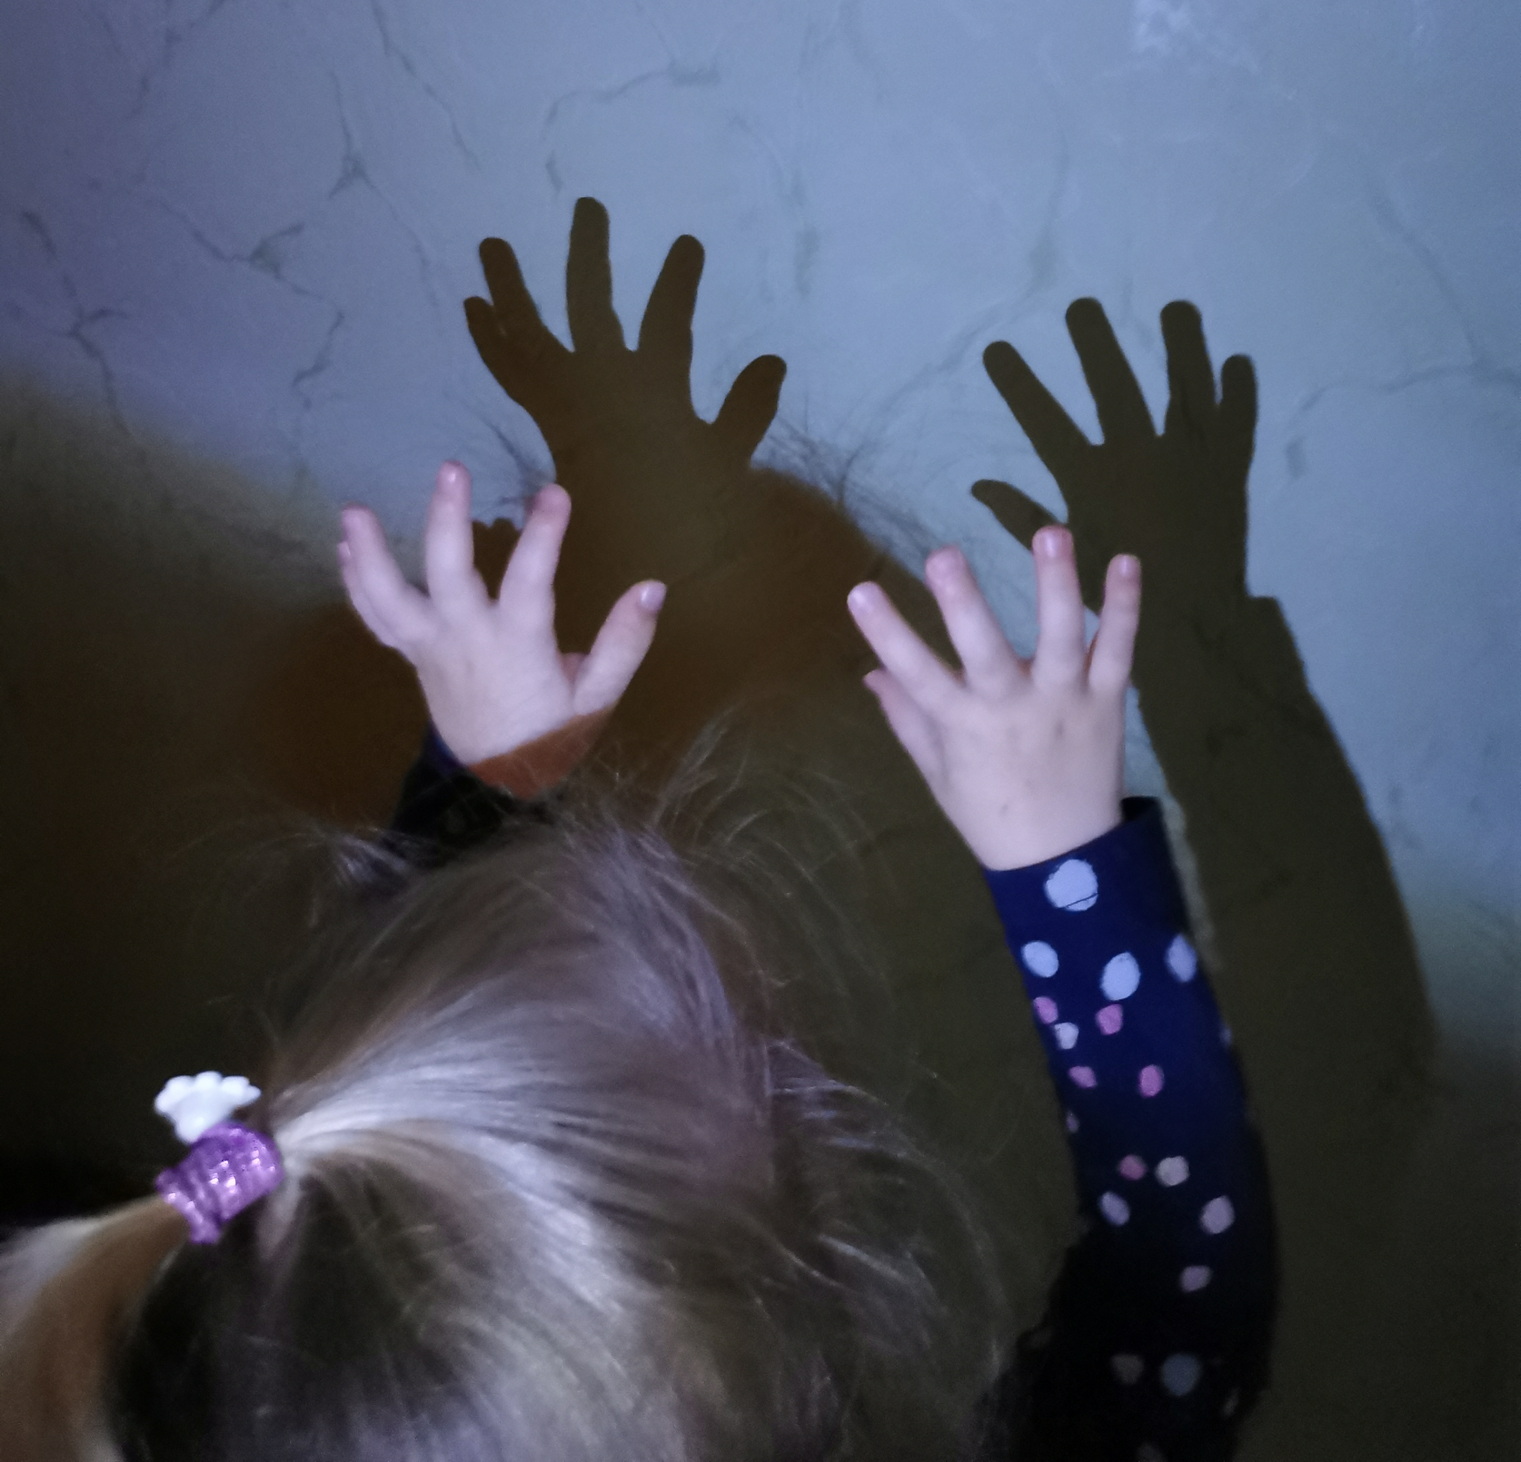

Slide 17
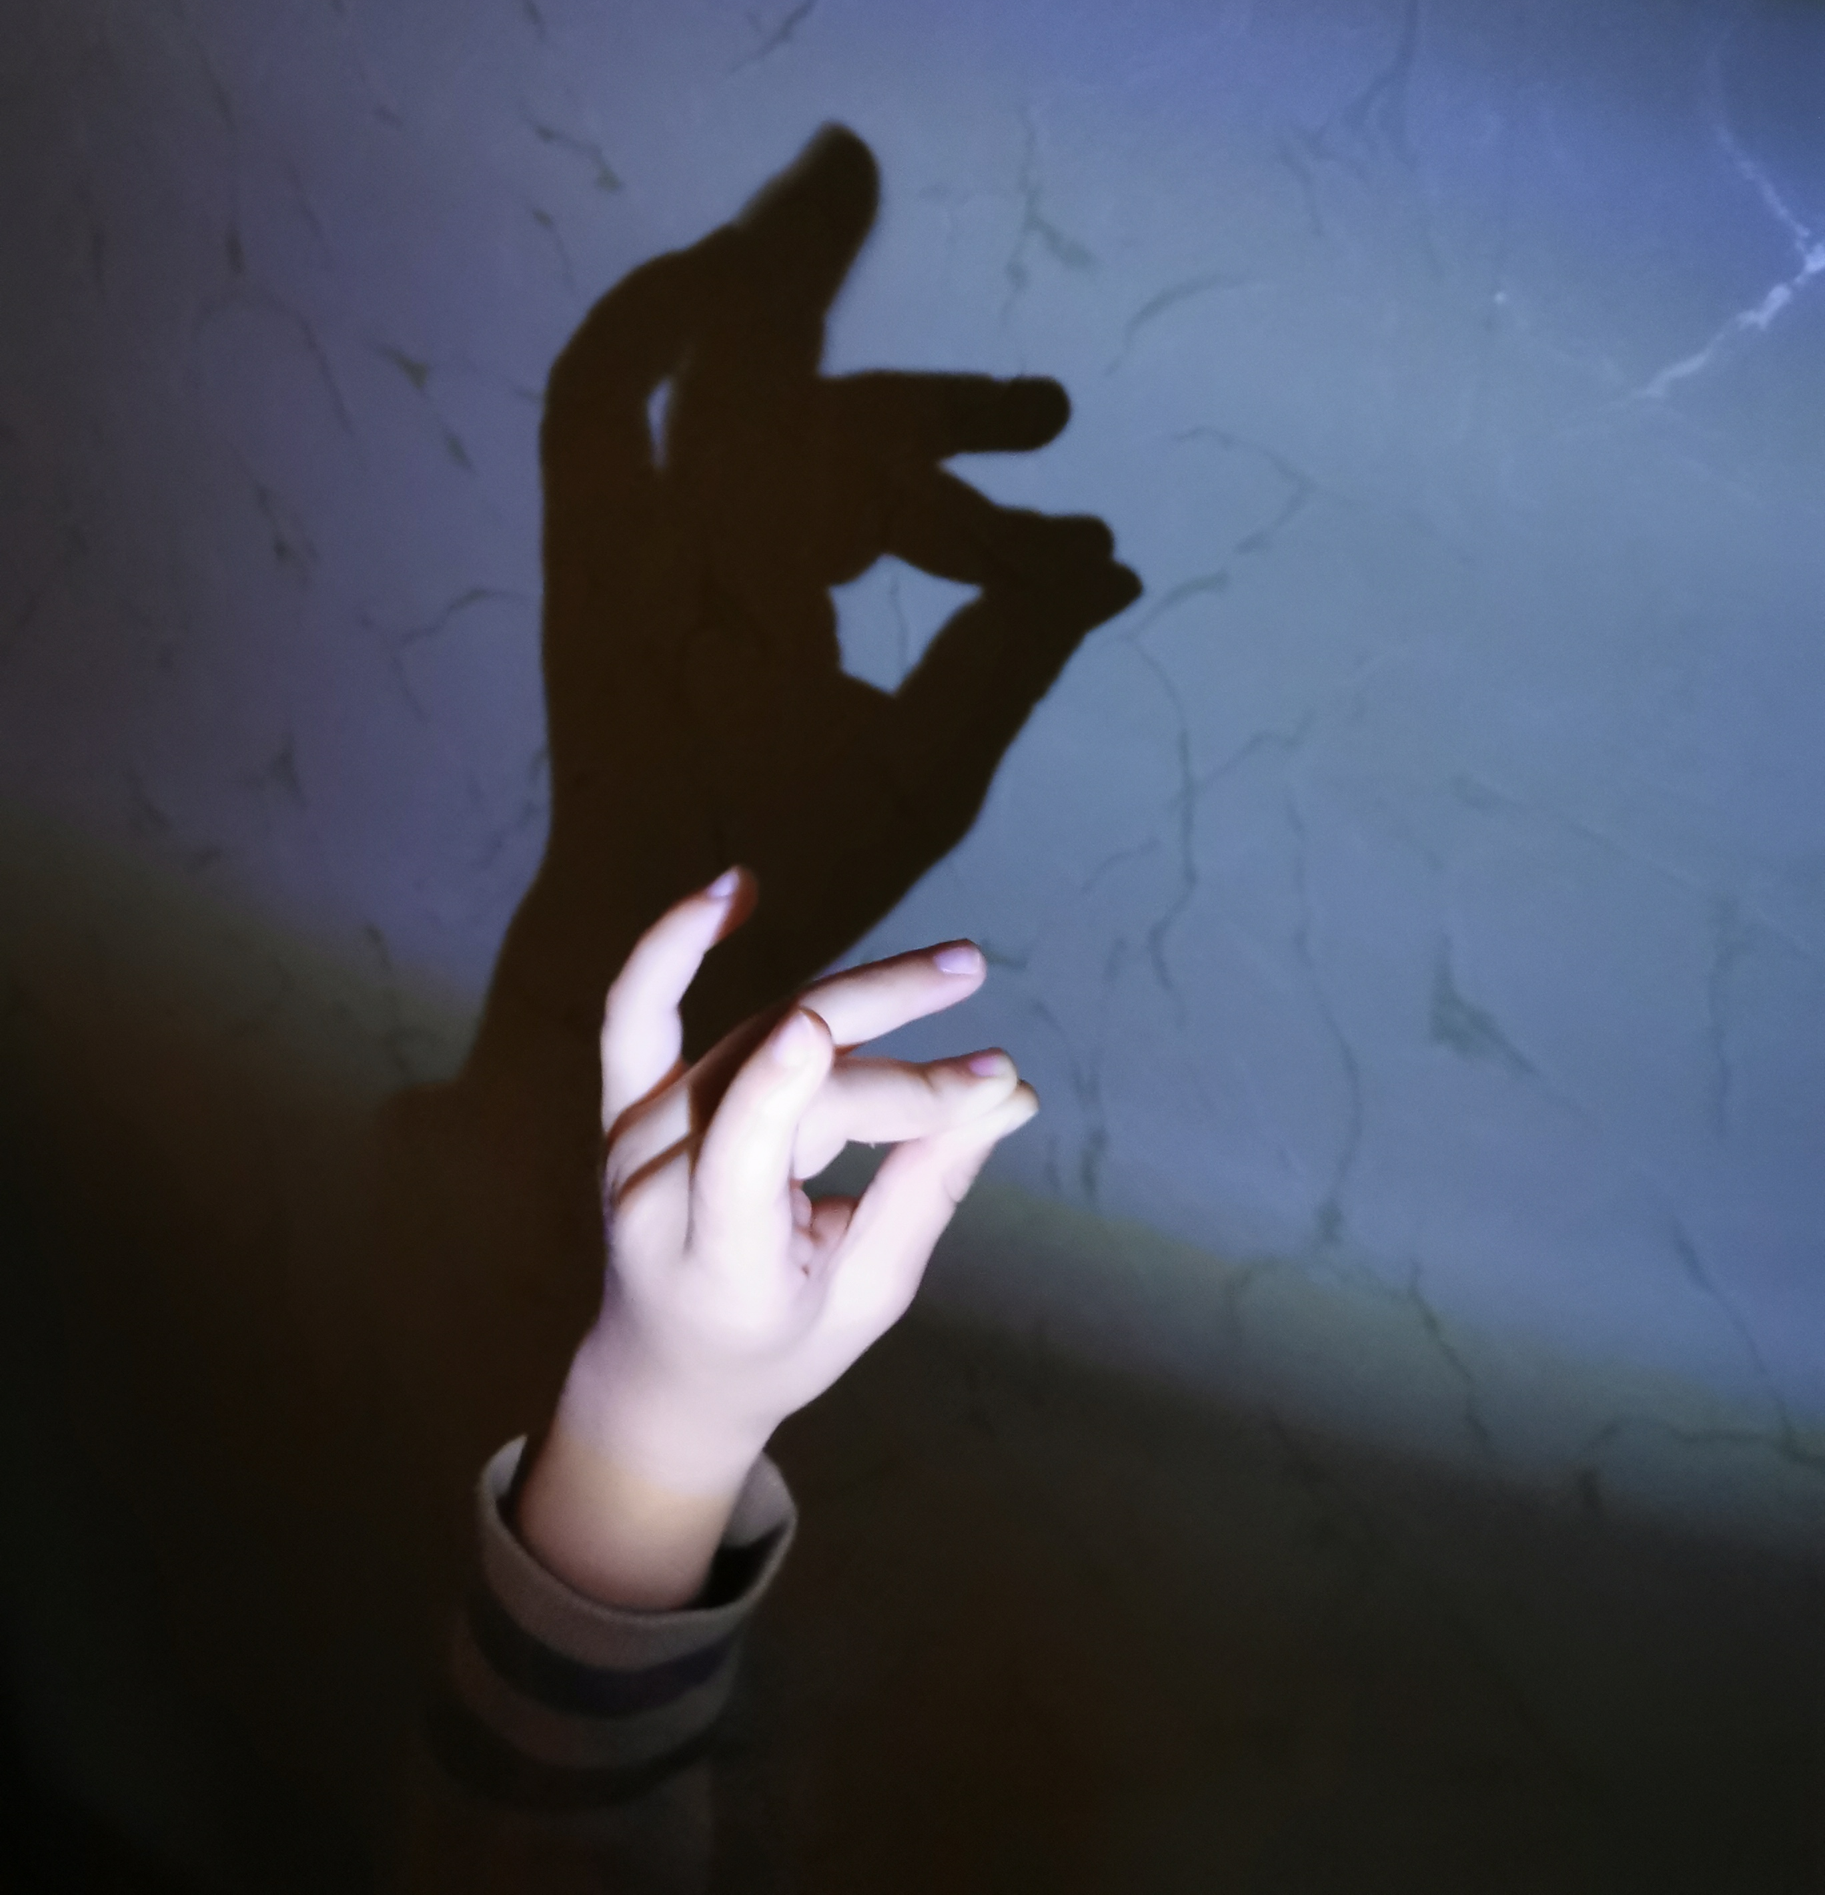

Slide 18
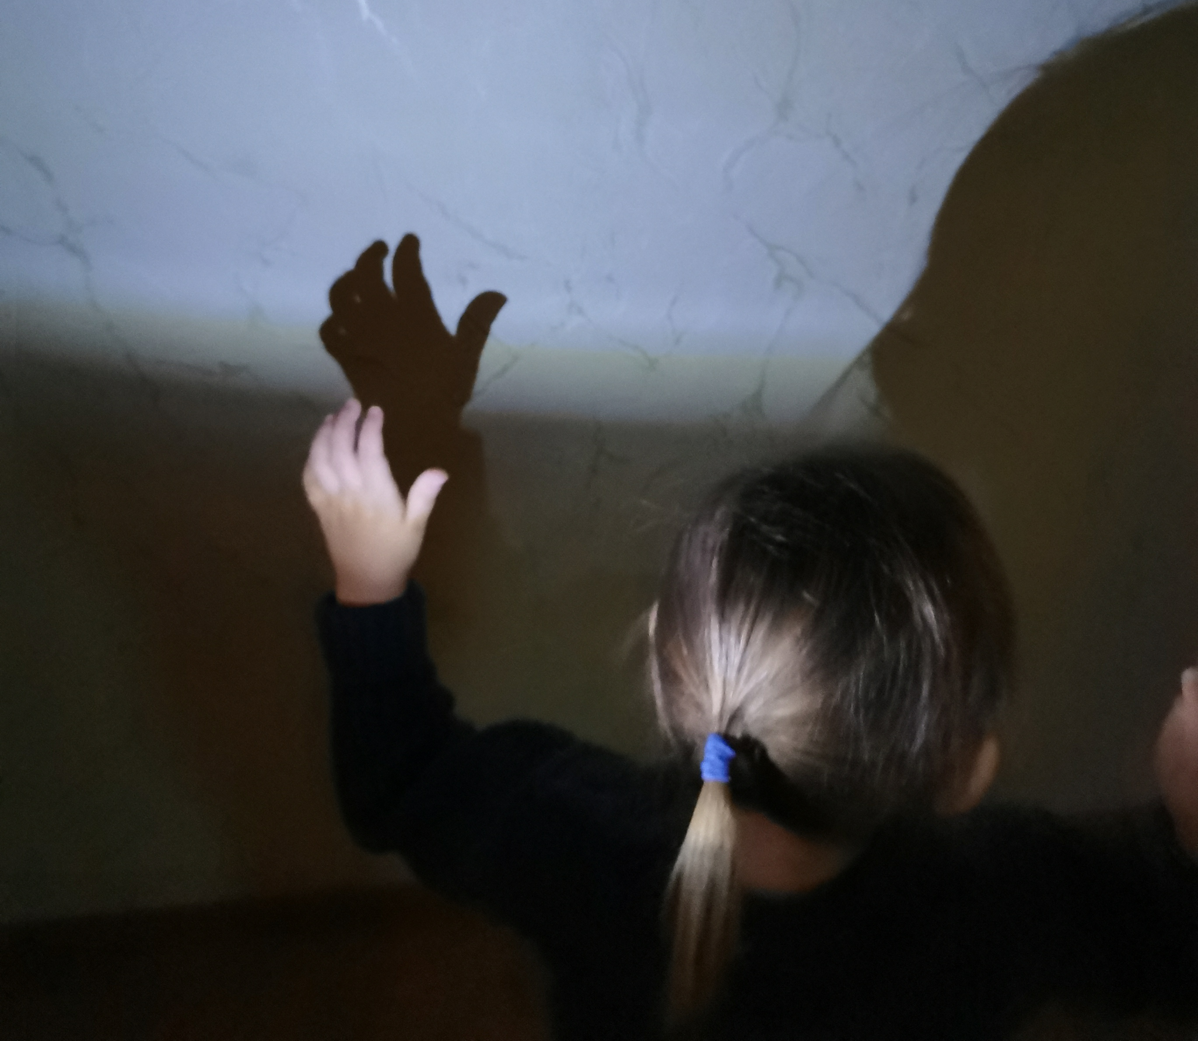

Slide 19
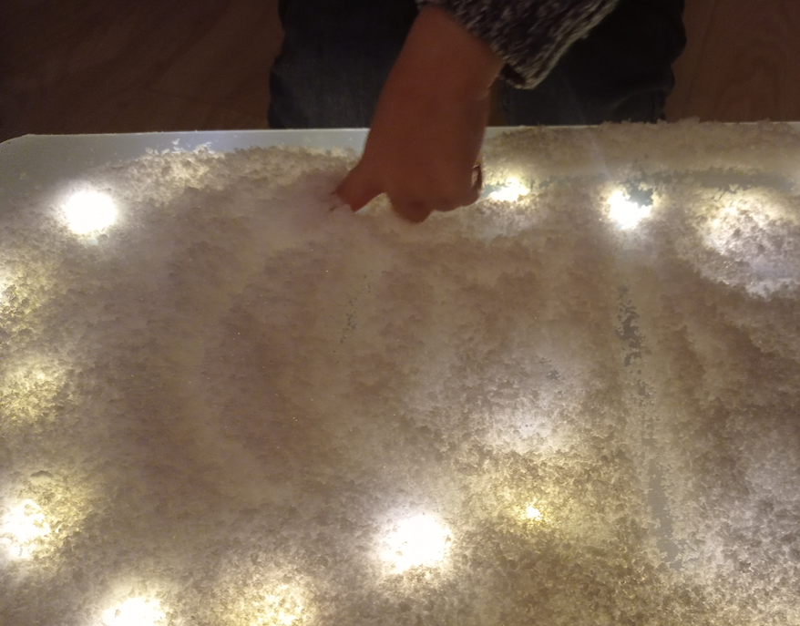
Tęstinumas namuose
Kartu su tėveliais namuose pasigamino šviesos stalus kūrybiniams atradimams tęsti.

Slide 20
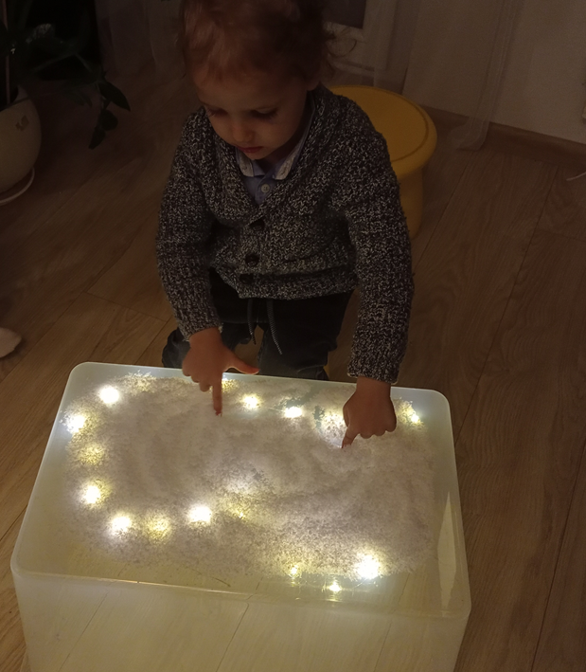
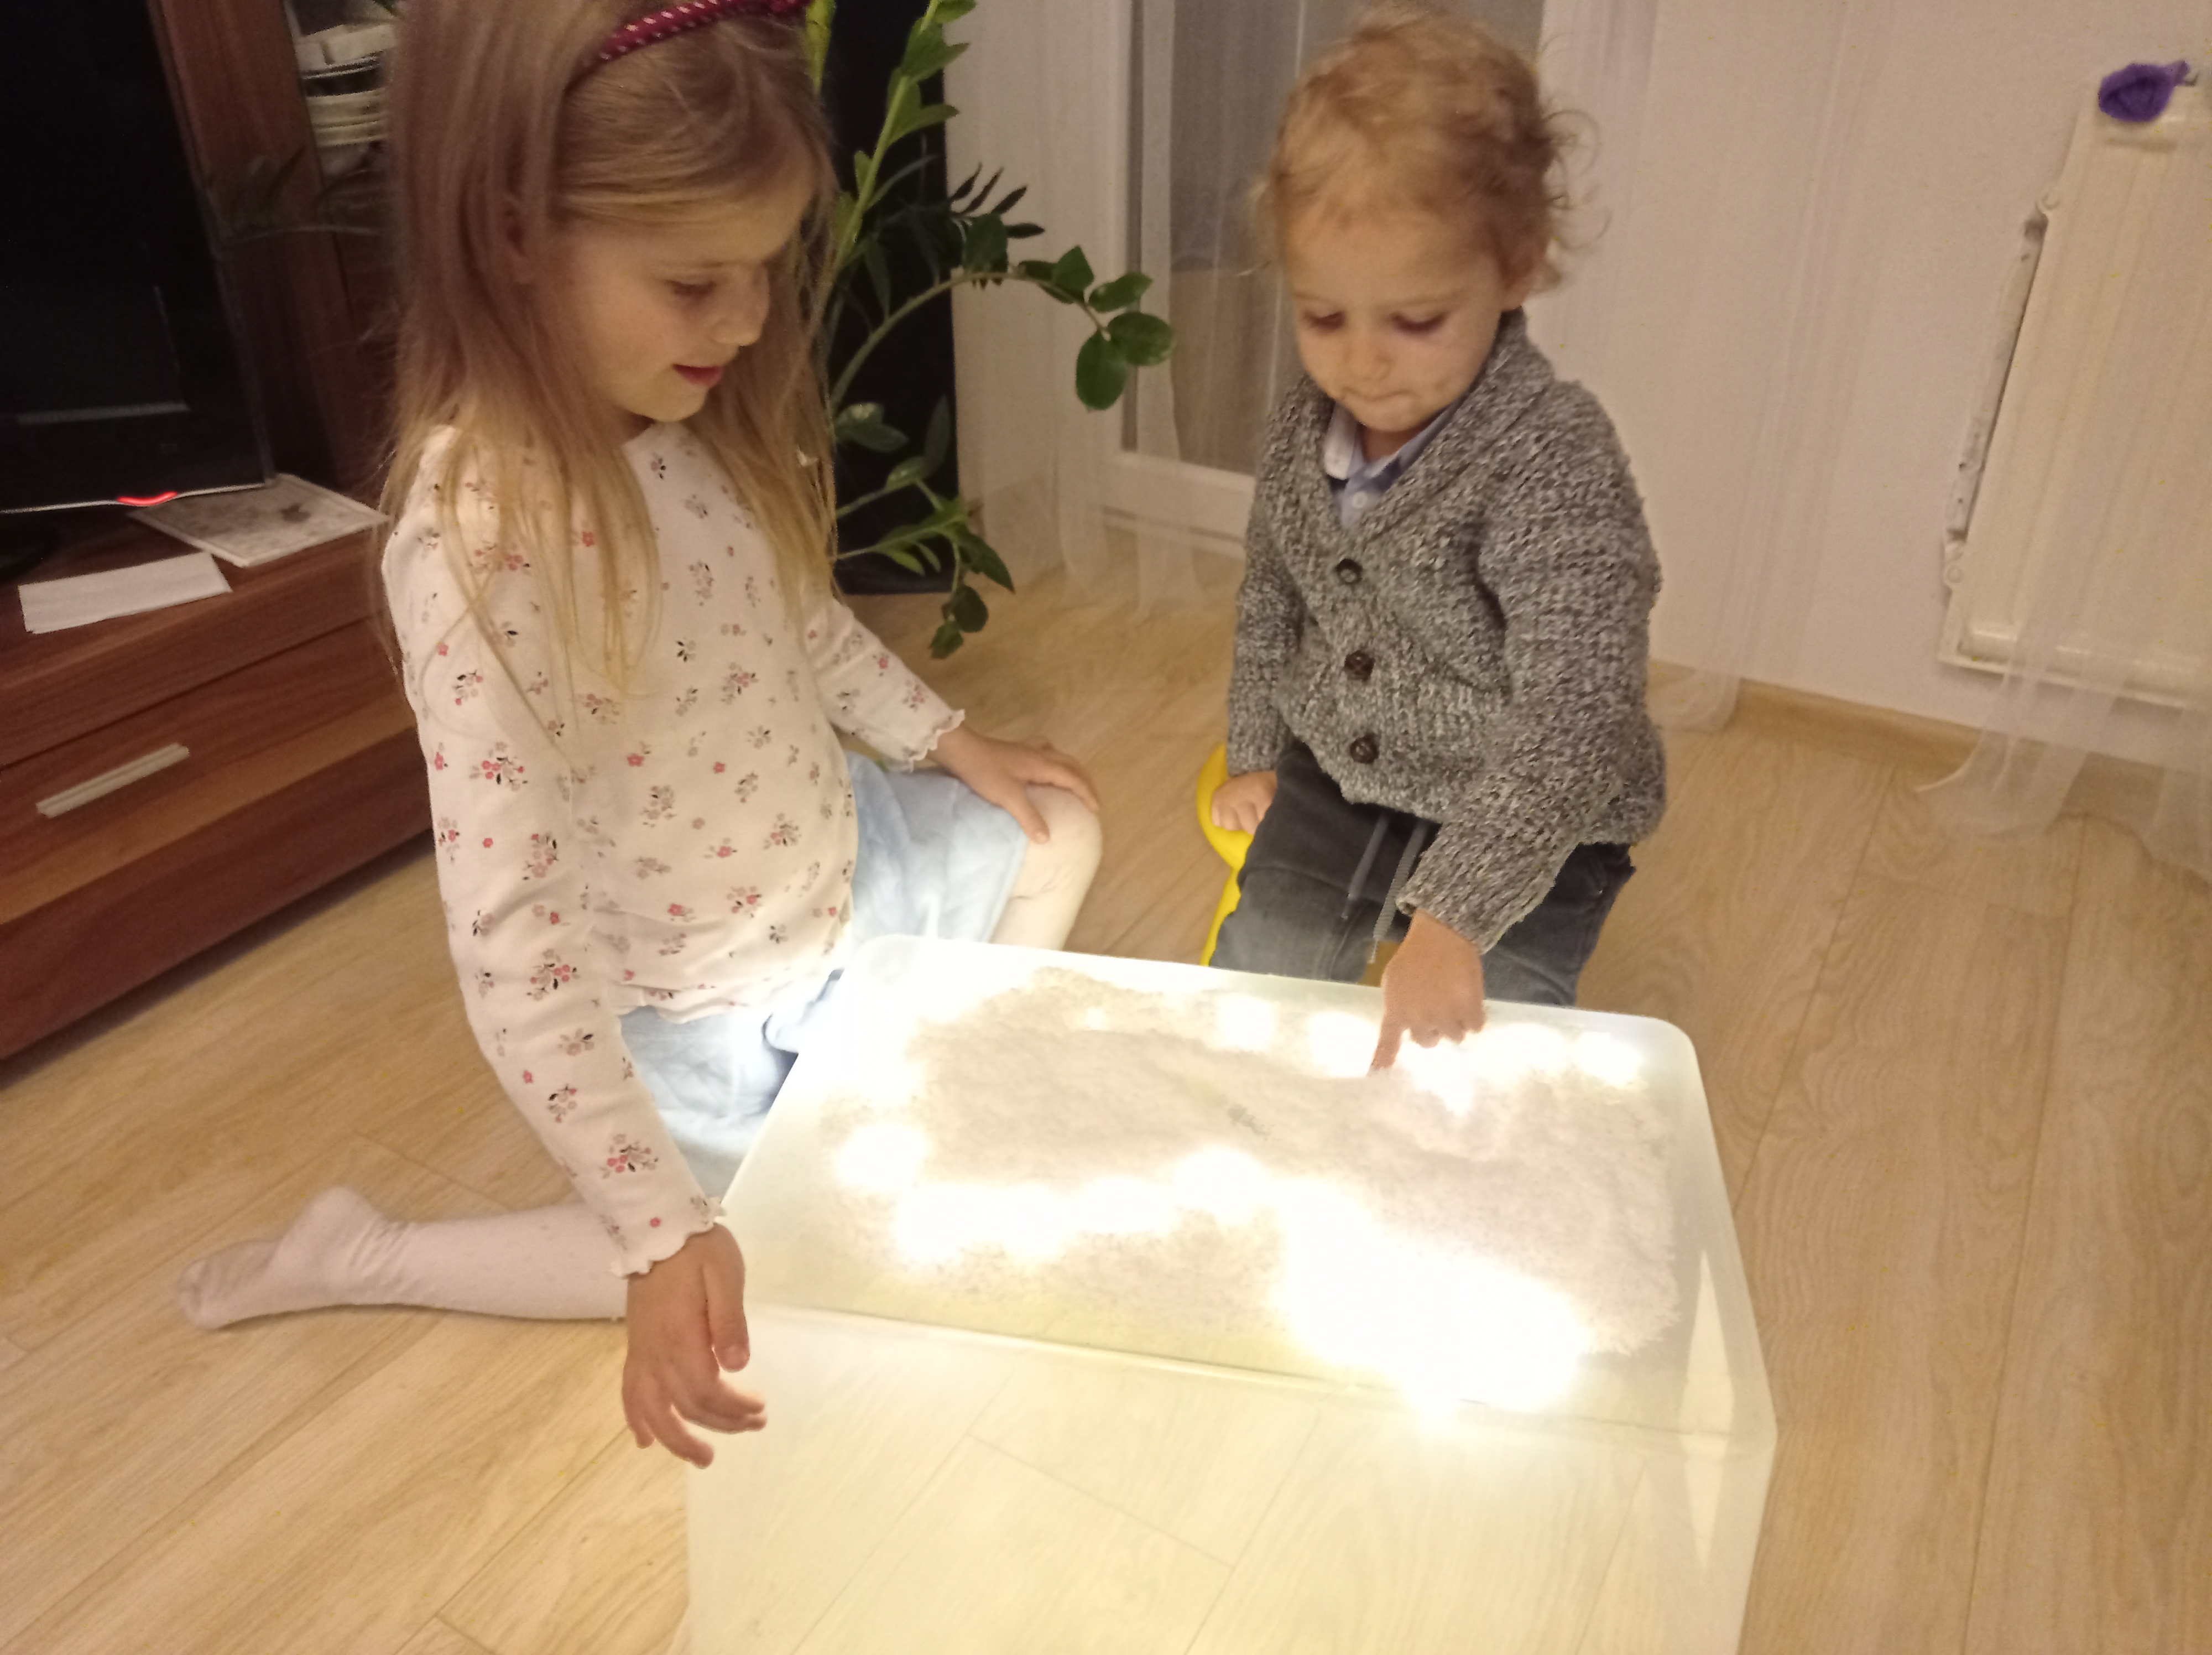

Slide 21
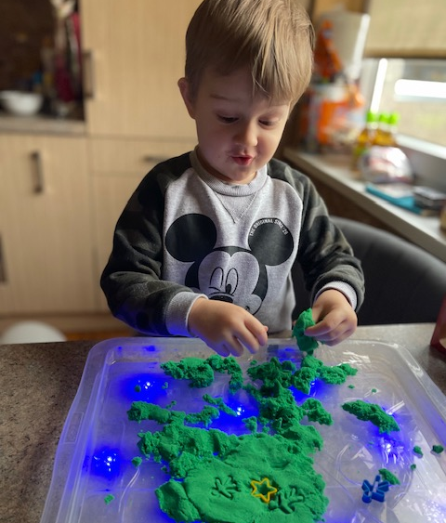
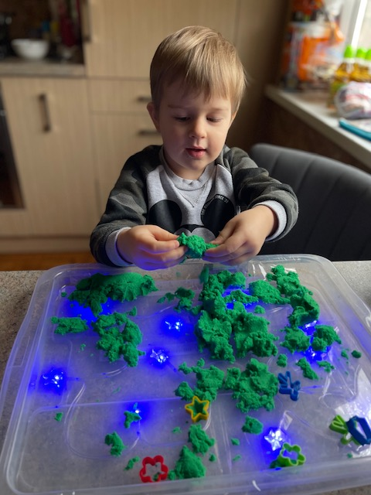

Slide 22
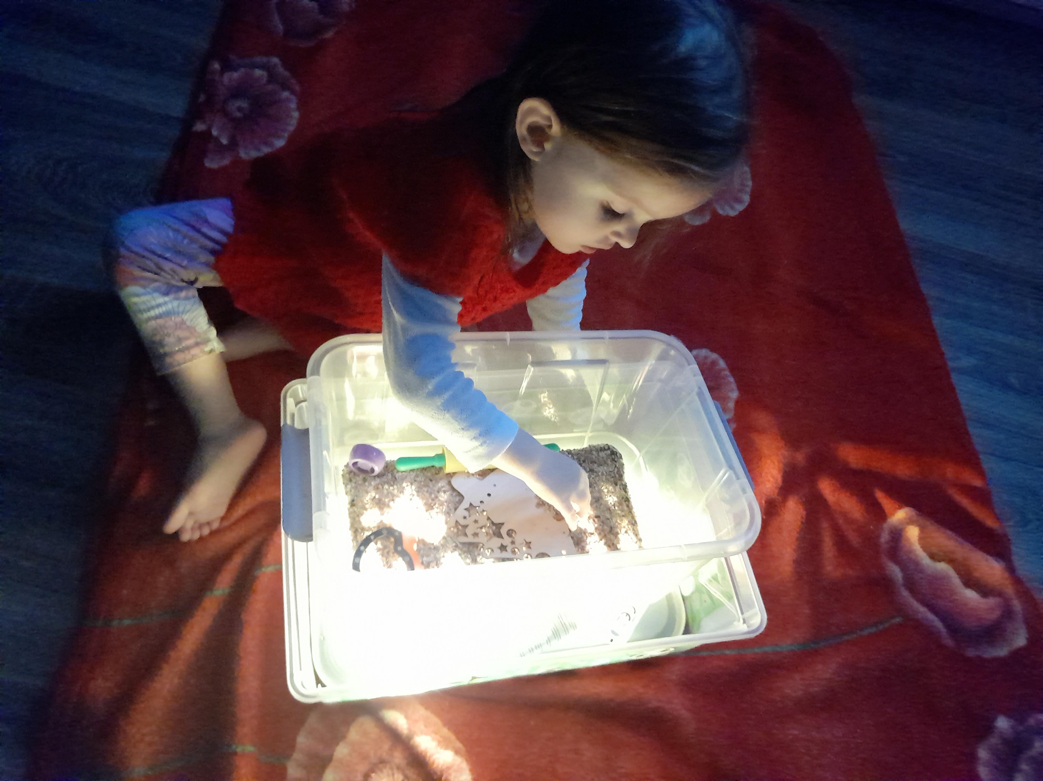
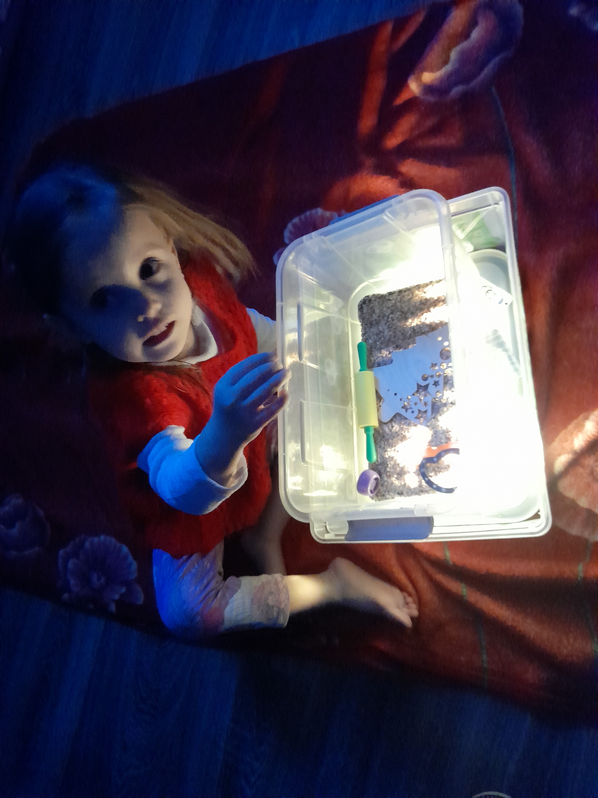

Slide 23
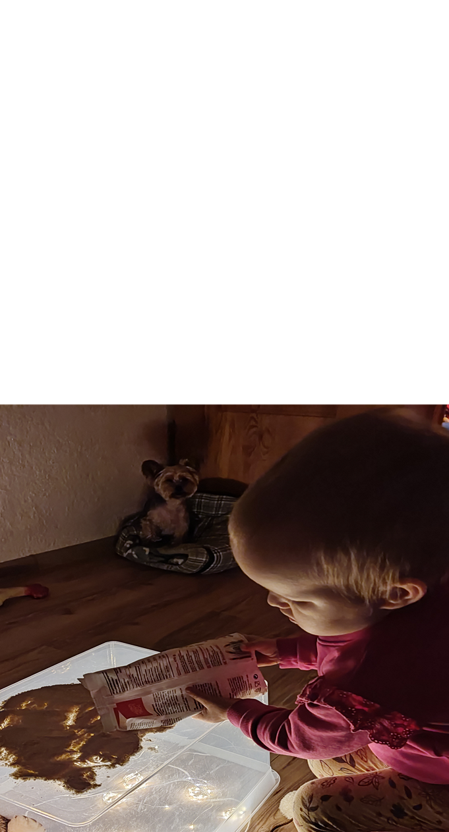
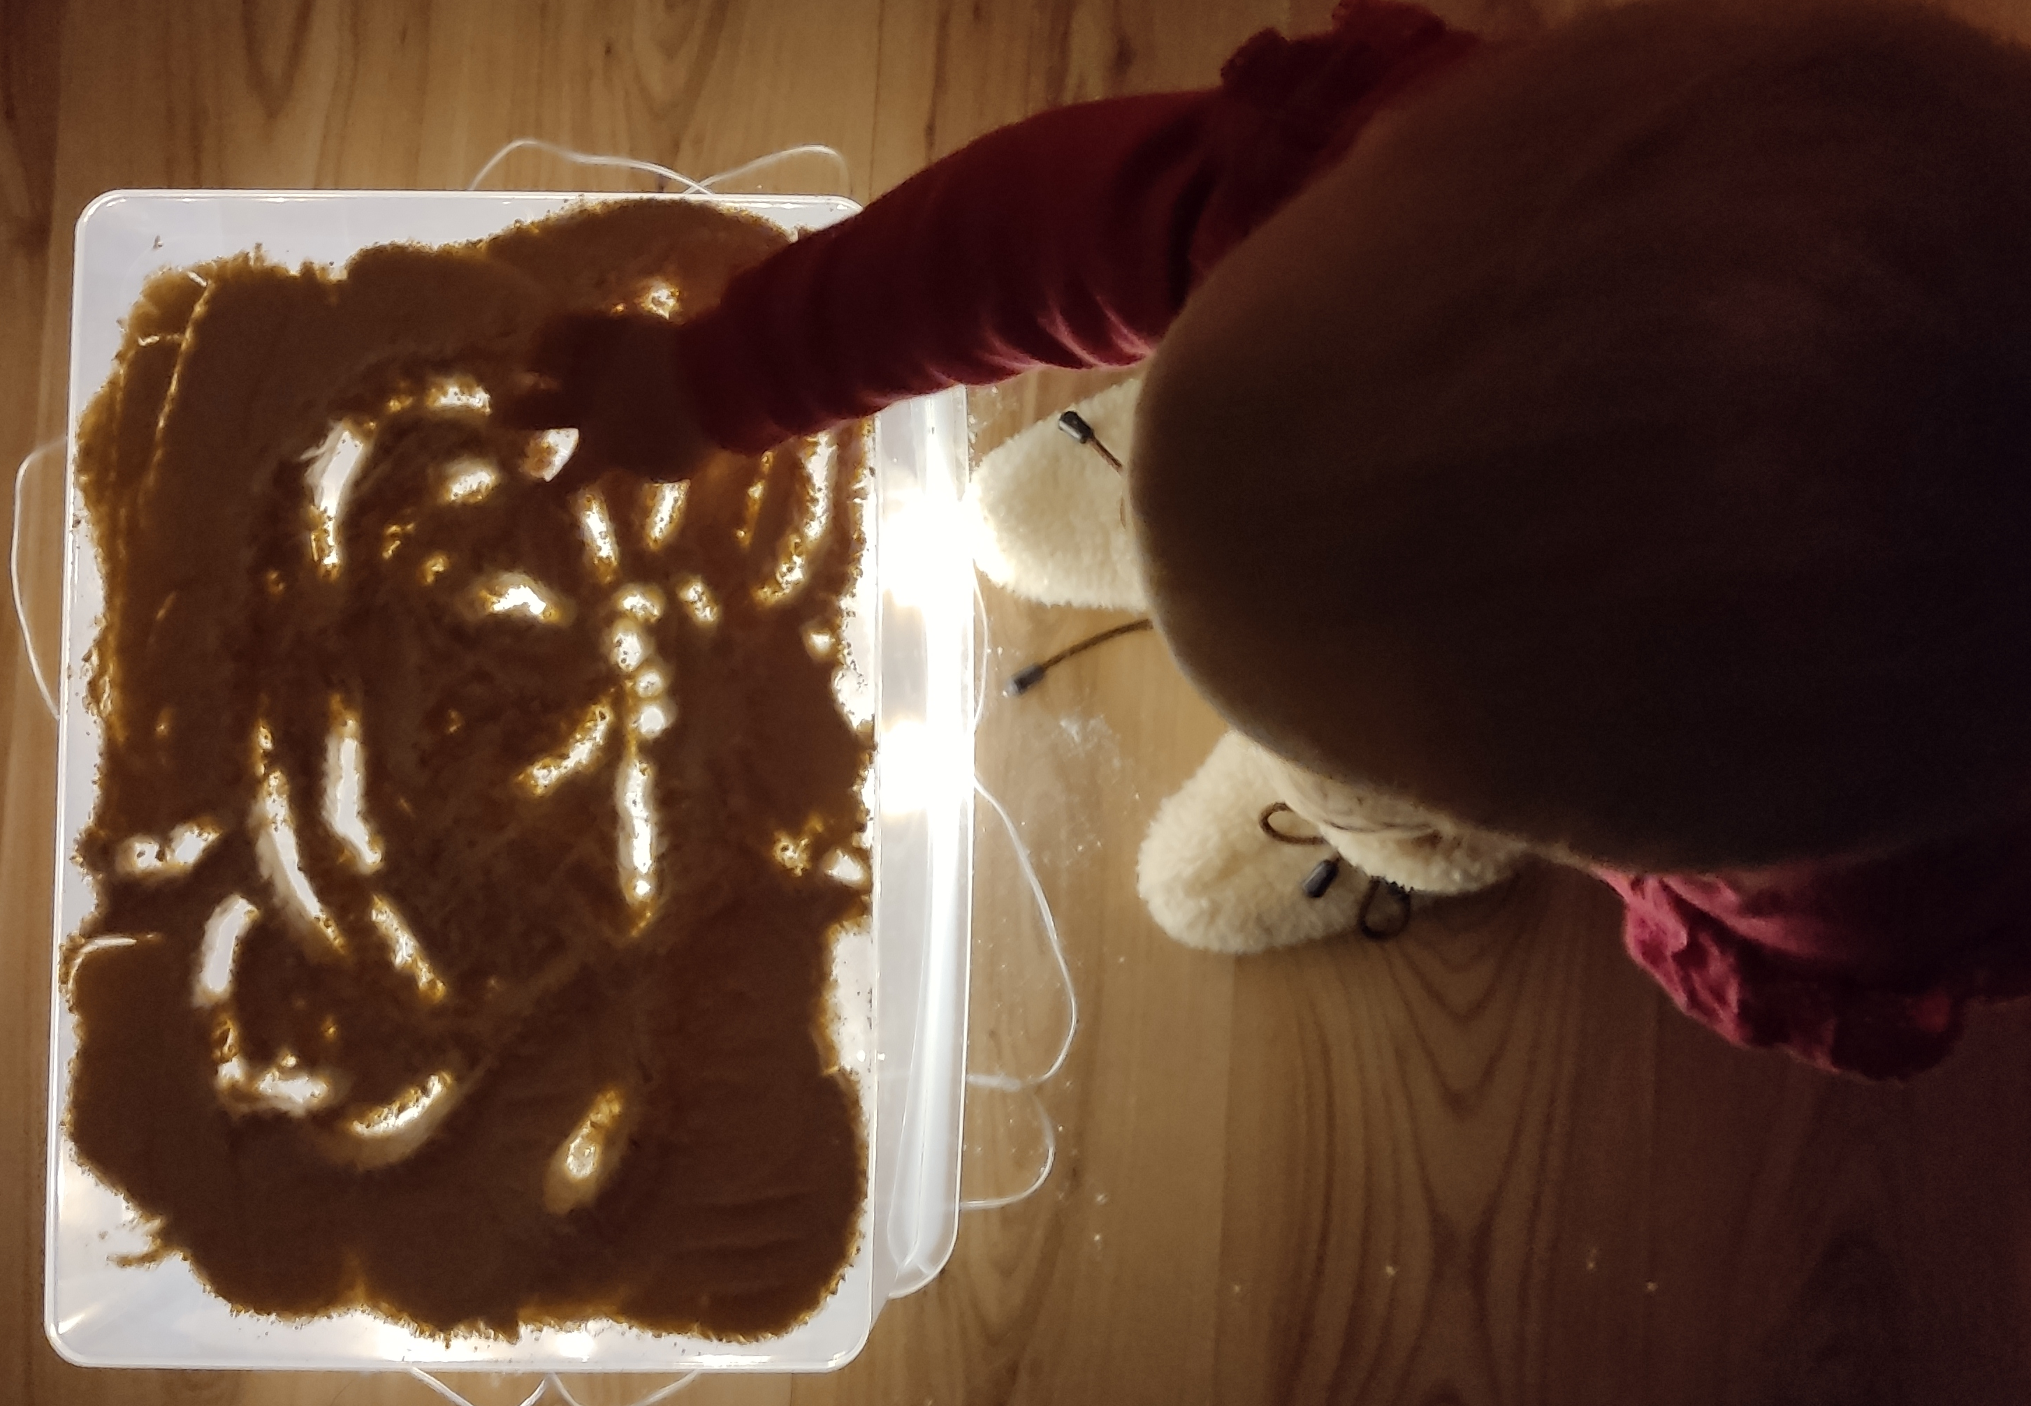

Slide 24
Refleksija
Projektas "Žaidimai su šviesa" vaikams suteikė daug naujų potyrių, atskleidė kūrybines galias. Vaikams labai patiko užsiėmimai su piešimo lenta,ant kurios piešiama su šviesą skleidžiančiais pieštukais. Mėgavosi veiklomis su netradicinėmis priemonėmis, tokiomis kaip įvairios kruopos, akmenukai, karoliukai ir kita. Kūrė kompozicijas, dėliojo į eilę pagal dydžius, spalvą ar savo sumanymą. Labai susikaupę tyrinėjo šviečiantį pieštuką. Glaudė visai arti prie lentos, po to kėlė aukštyn ir stebėjo ar liks atspindys. Didelį įspūdį vaikams paliko rankų šešėliai. Kurie taip pat sukėlė ir daug juoko.
Labai dėkojame tėveliams, prisijungusiems prie projekto minties įgyvendinimo!

